Slide 1
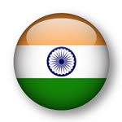
LA NOURRITURE EN INDE
Du moins ce que j’ai rencontré dans ma région à côté de Bombay,
il y a tellement de différences d’une région à l’autre

Slide 2
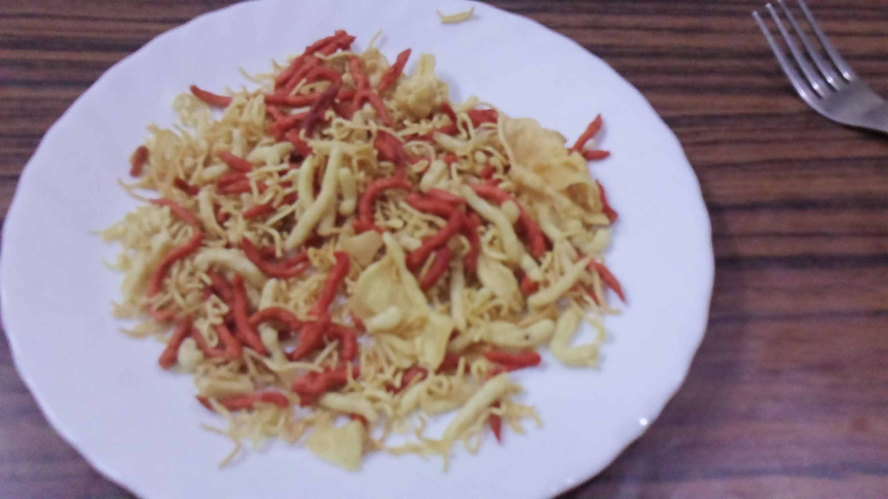
Petit-Déjeuner : Chouda
Les céréales indiennes, moins sucrées mais plus épicées

Slide 3
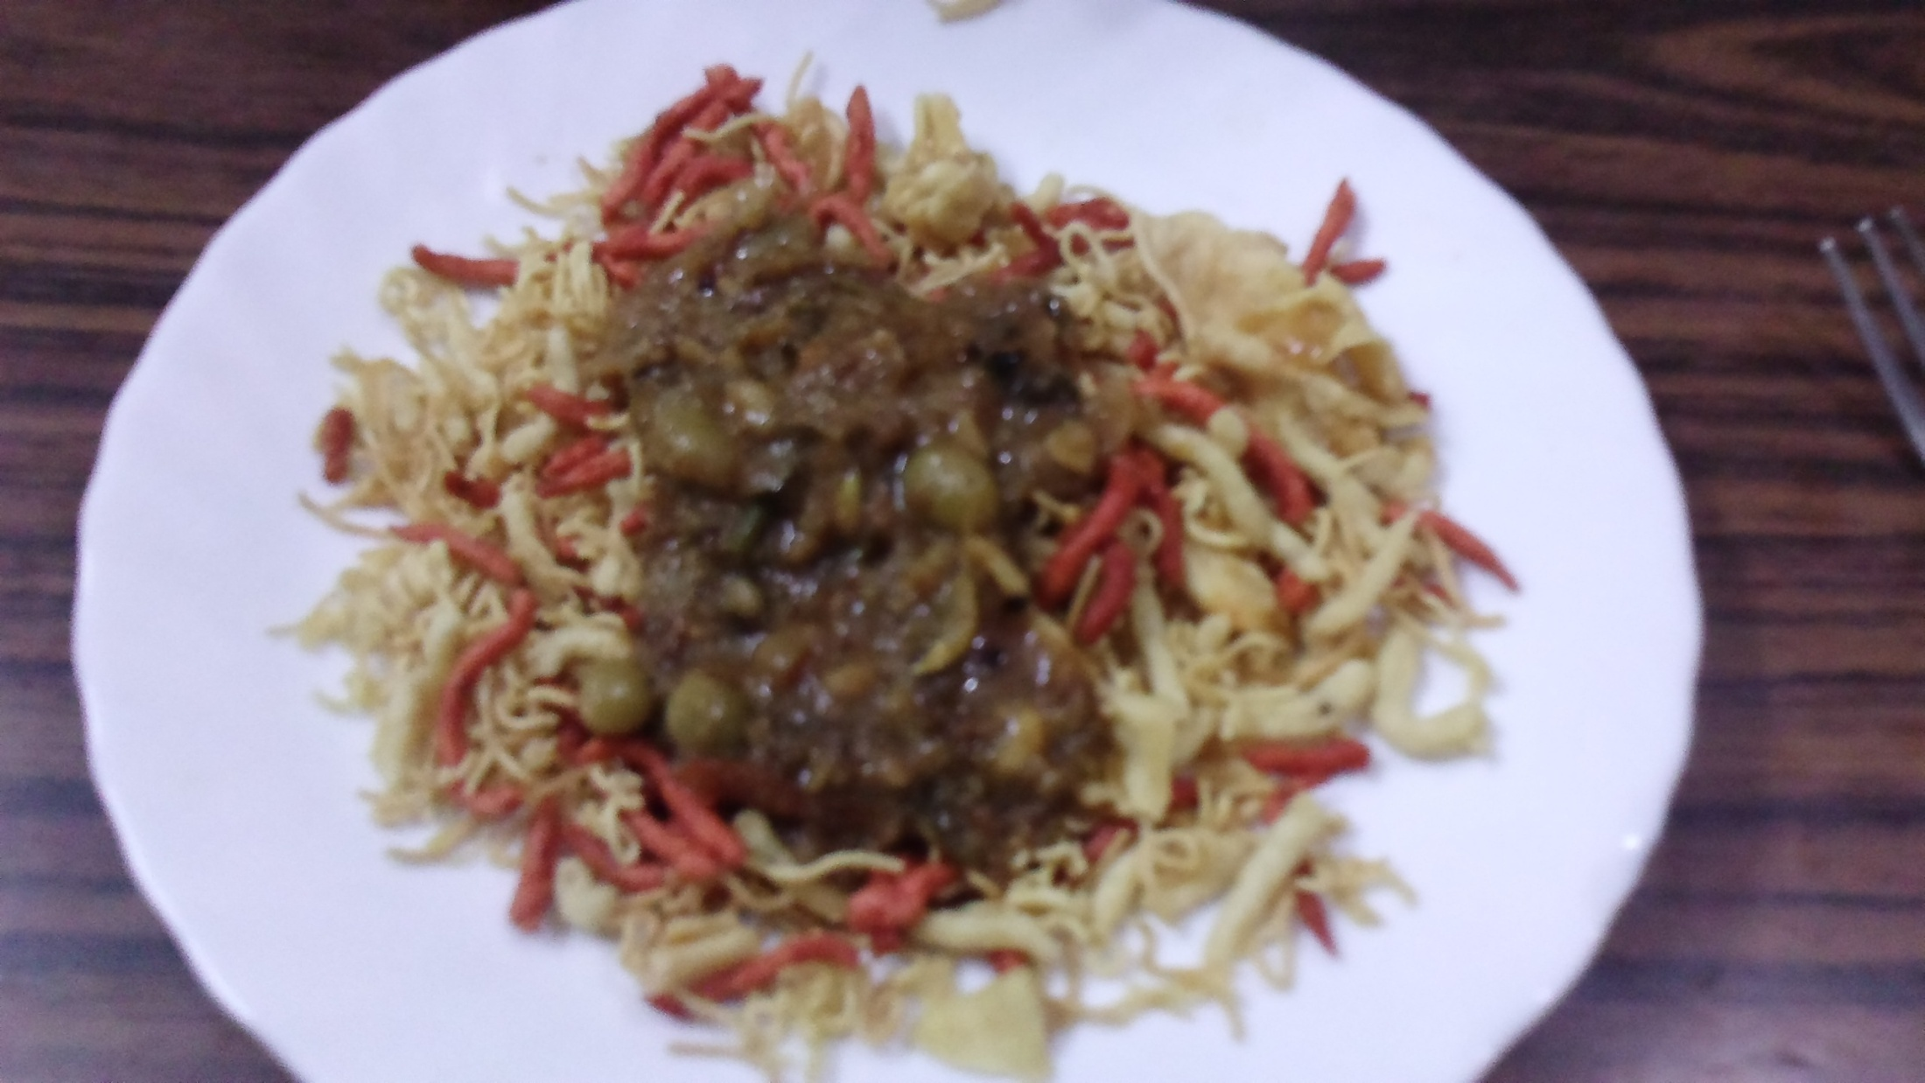
Petit-Déjeuner : Chouda with vegetable
A la place de mettre du lait pour les ramollir, ils rajoutent une sauce de légumes.

Slide 4
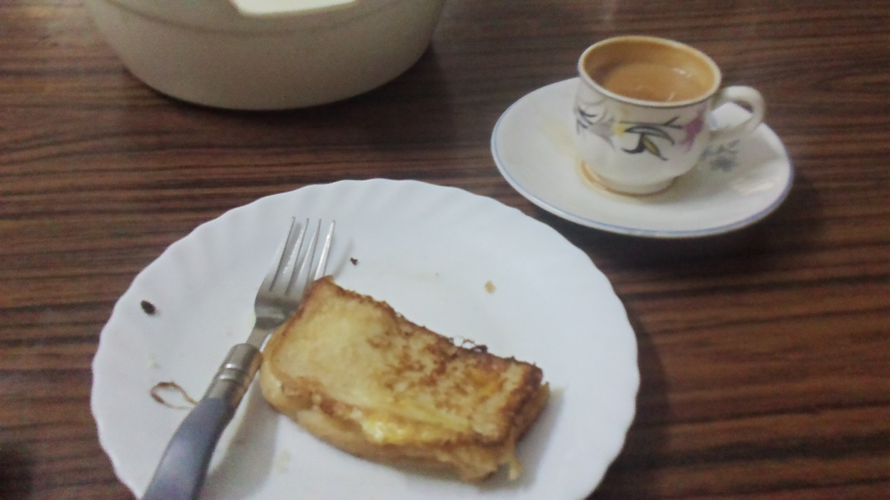
Petit-Déjeuner : Pain perdu
Ici, ils appellent ça « French bread with milk and egg », Ils ne donnent pas forcément de nom aux plats. C’est le plat le plus français que j’ai mangé.

Slide 5
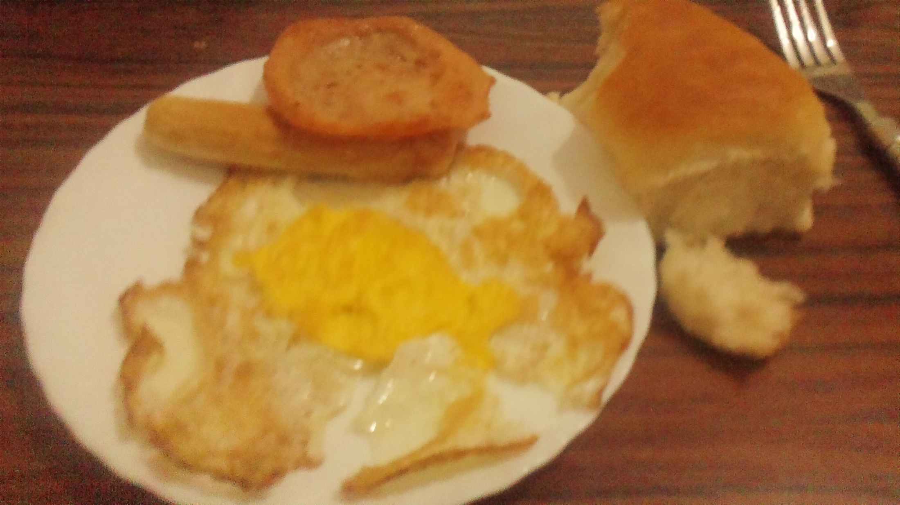
Petit-Déjeuner : Egg, samali and Cocktail
Le cocktail étant la saucisse de poulet.

Slide 6
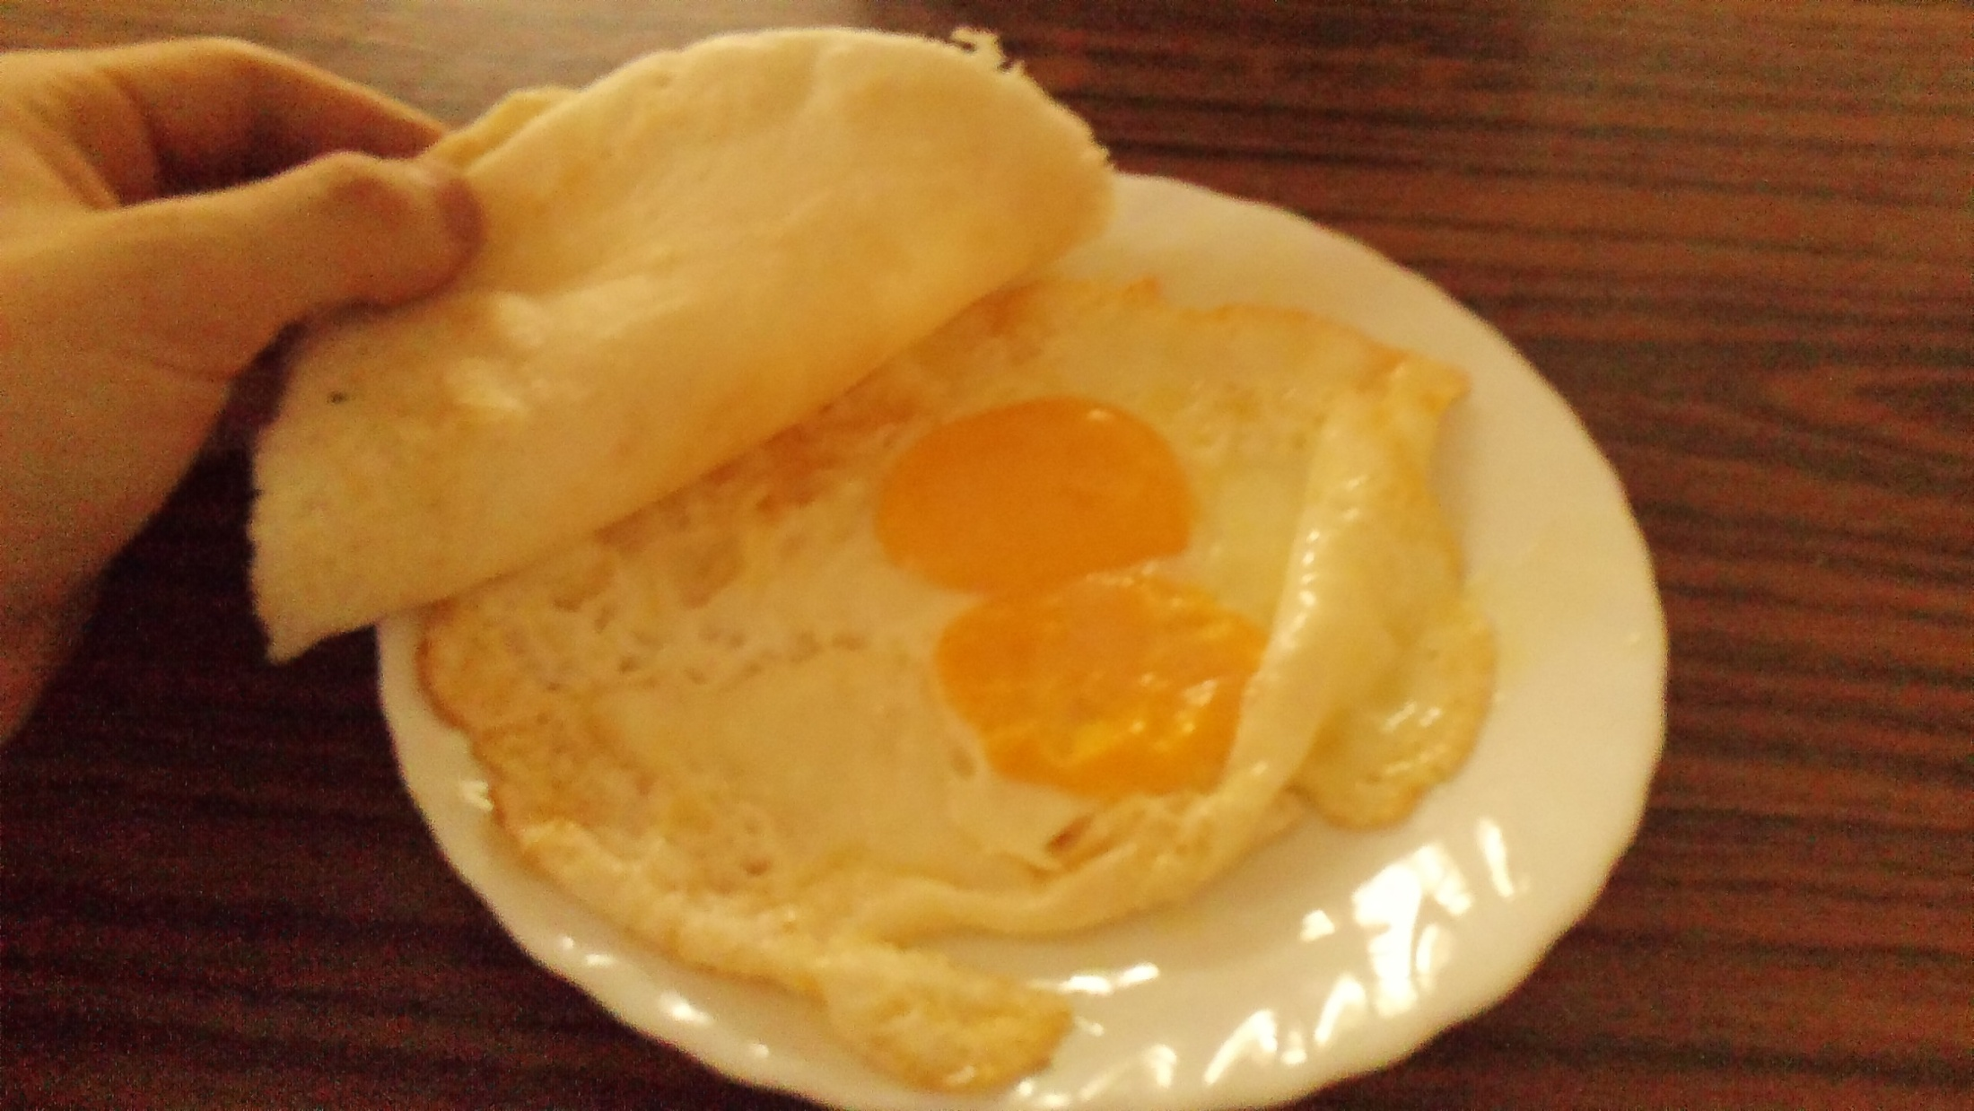
Petit-Déjeuner : Egg and Puri
Le puri est une galette de farine de riz.

Slide 7
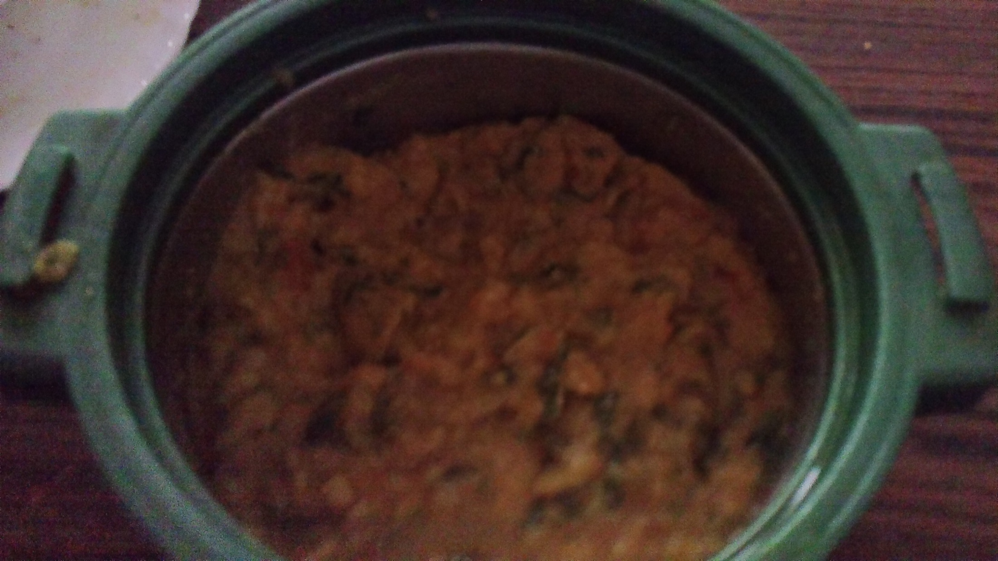
Petit-Déjeuner : Vegetable
Une purée de légume qu’on mange avec du pain. Très parfumée d’épices. Très fréquentes mais ils en existent plusieurs sortent,,toutes très bonnes.

Slide 8
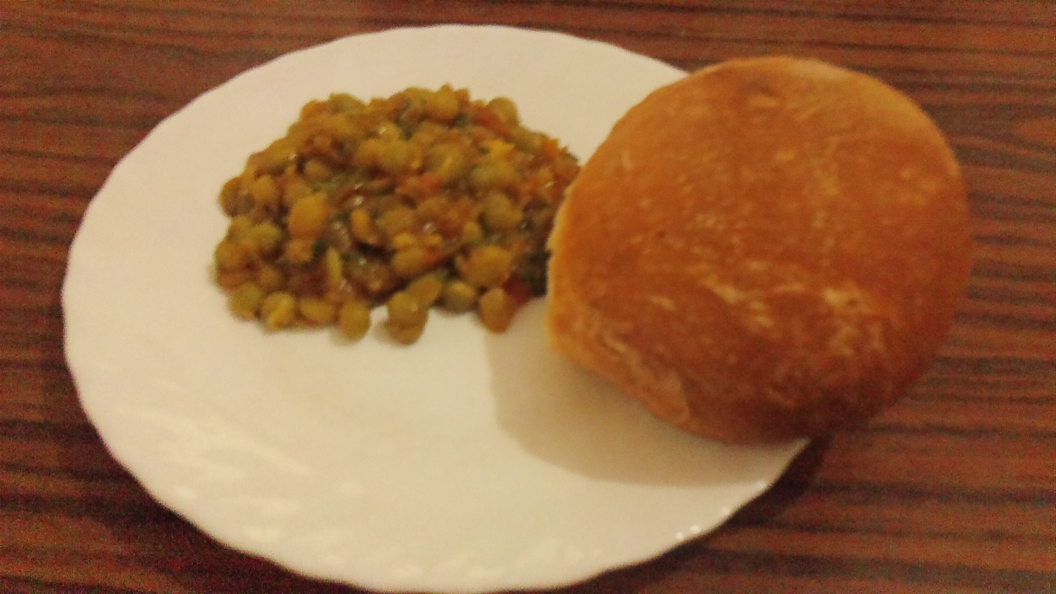
Petit-Déjeuner : Beens
Pareille, on mange ça avec du pain.

Slide 9
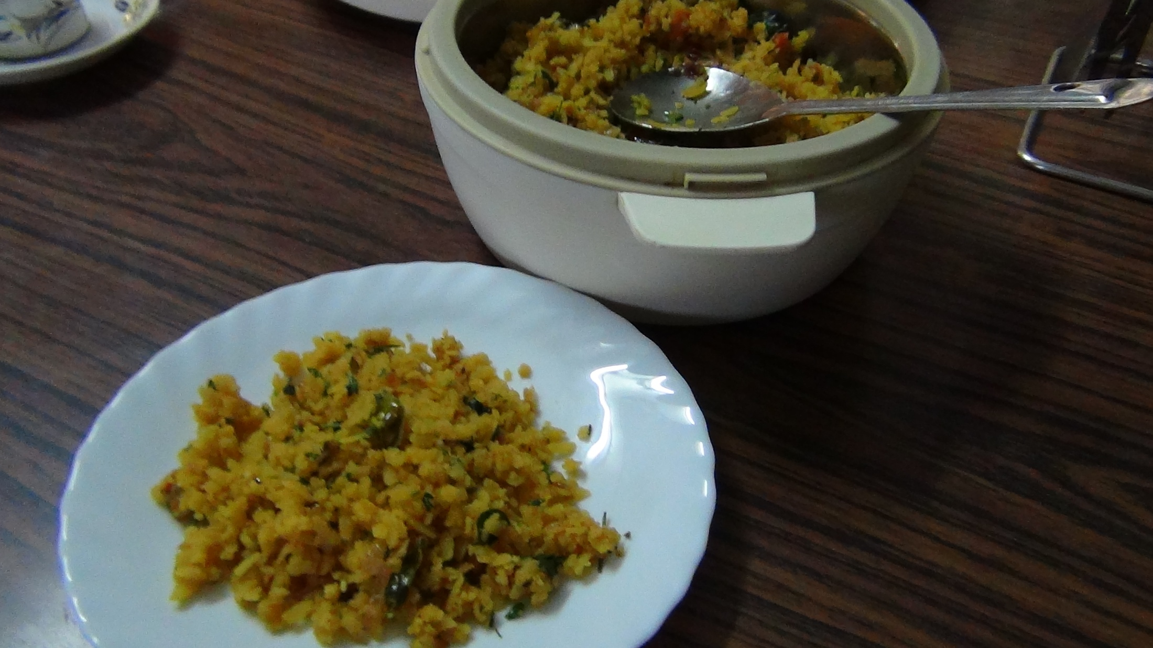
Petit-Déjeuner : bitten rice
Fait à base de riz mais transformé, très parfumé de coriandre et de curry.

Slide 10
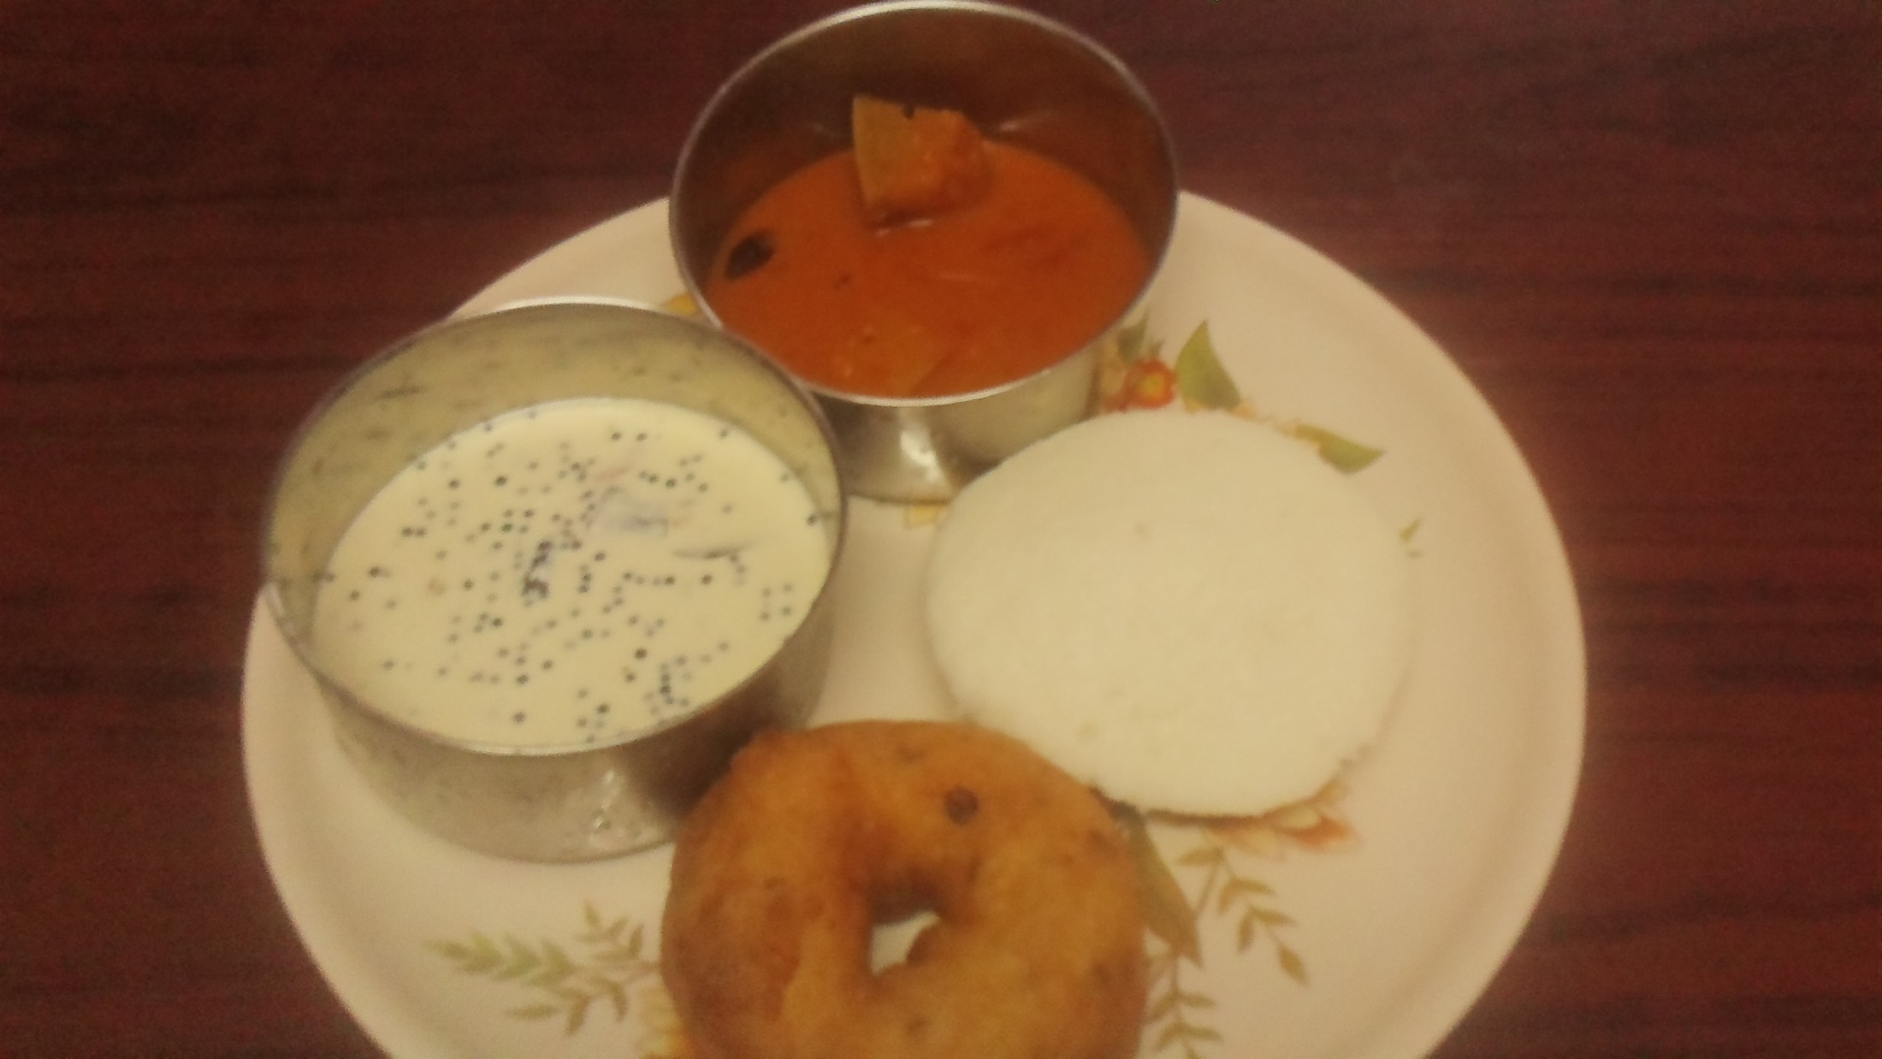
Petit-Déjeuner : Sambar
, Une assiette constitué de « dale », la purée orange,, de « yogourt » épicé, le liquide blanc, de « atle », la petite galette blanche et d’un donut salé et épicés.

Slide 11
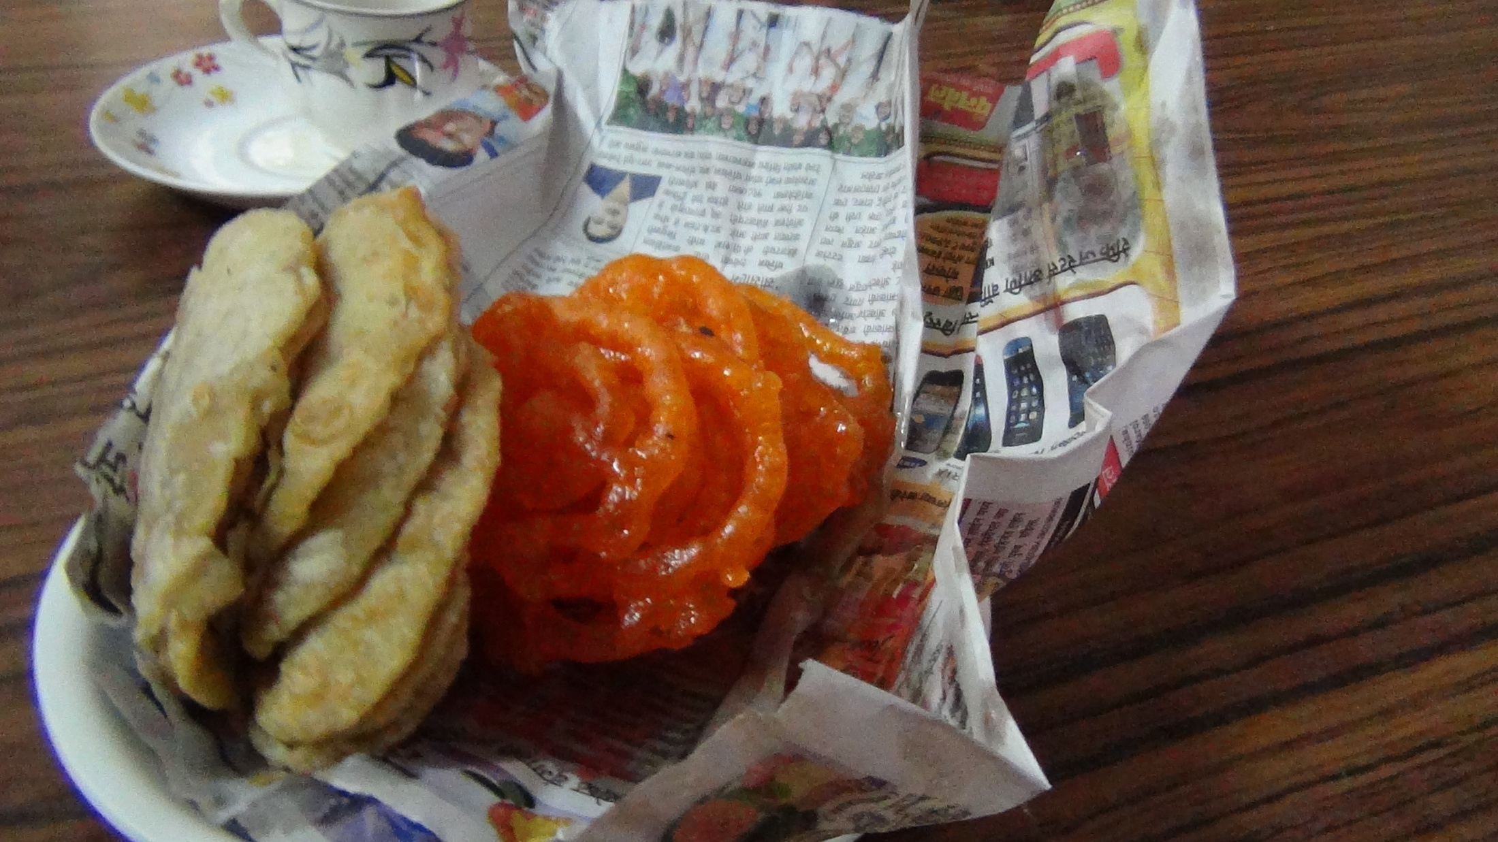
Petit-Déjeuner : Gelebe
C’est frit, très gras et sucrés (mais très bon), on se fait un sandwich avec les petites galettes. On peut remarquer aussi que les commerçants emballent souvent la nourriture dans du papier journal. Question d’habitudes.

Slide 12
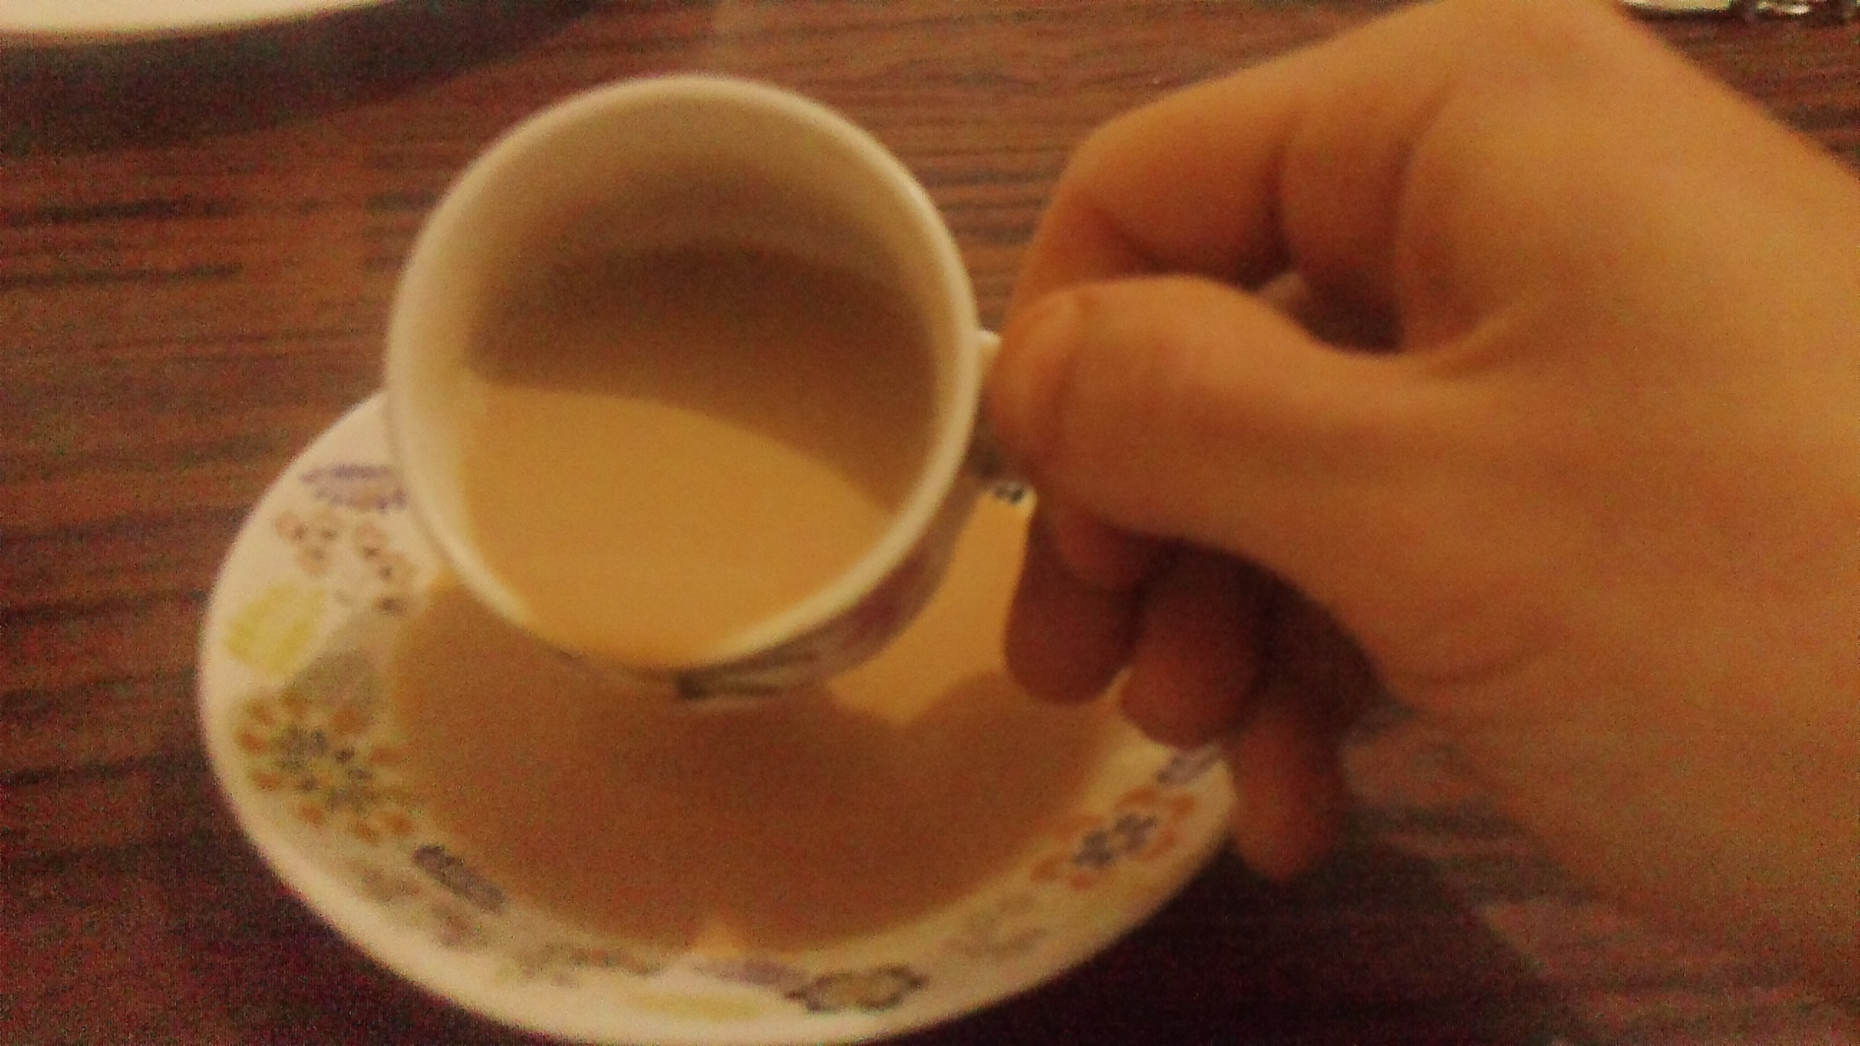
Petit-Déjeuner : Chai (tea)
Le petit-déjeuné est toujours accompagné d’un bon thé indien avec du lait et des épices. Boisson très consommée, pour qu’elle refroidisse plus vite et ils renversent la tasse et ils boivent directement dans la coupelle.

Slide 13
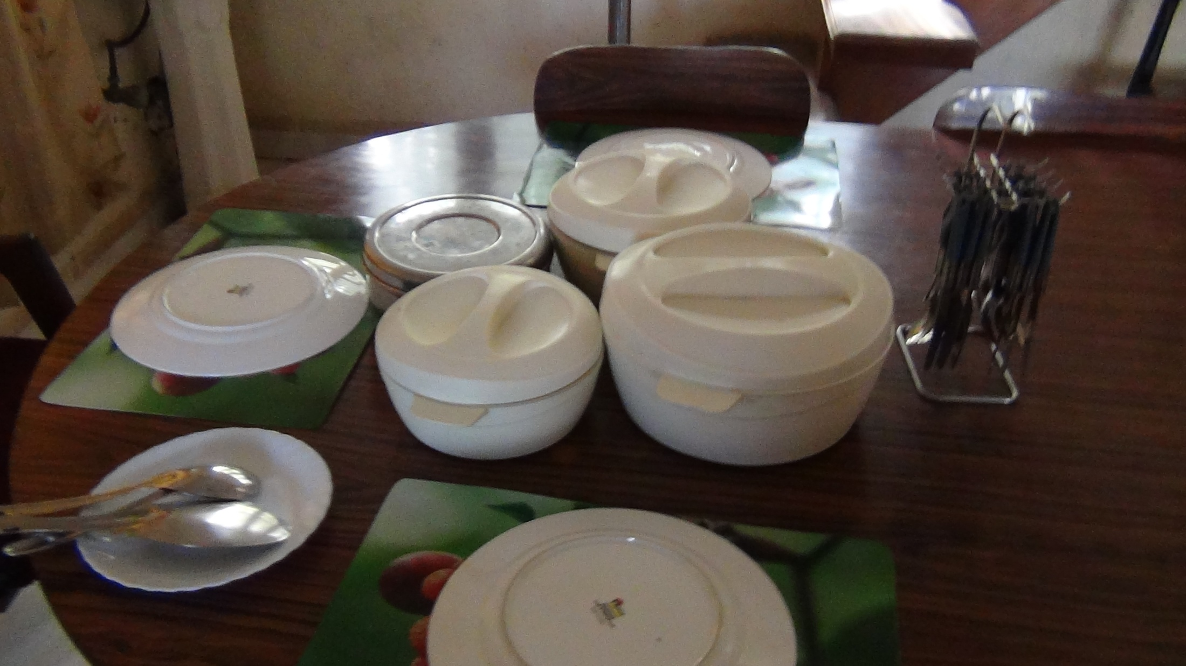
Déjeuner et Dîner : Table
Certains indiens mettent tous les plats sur la table dans des plats garde-chaleur.

Slide 14
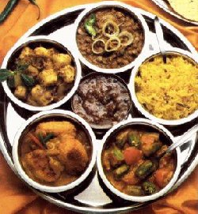
Déjeuner et Dîner : Table
Généralement tout le repas est servi en même temps, sur une sorte de plateau individuel rond en métal, le thali, en argent dans les familles aisées ou pour les grands jours, sinon en cuivre. Lorsque les convives sont nombreux, ou dans les restaurants populaires, le thali est fréquemment remplacé par une feuille de bananier, surtout dans le sud. En Inde, ils ont mille et une habitude pour manger en fonction de la région : autour du table, juste l’invité qui mange, qui s’assoit, les hommes entre eux, devant la télé, par terre, caché des autres …
Il ne faut être surpris de rien !

Slide 15
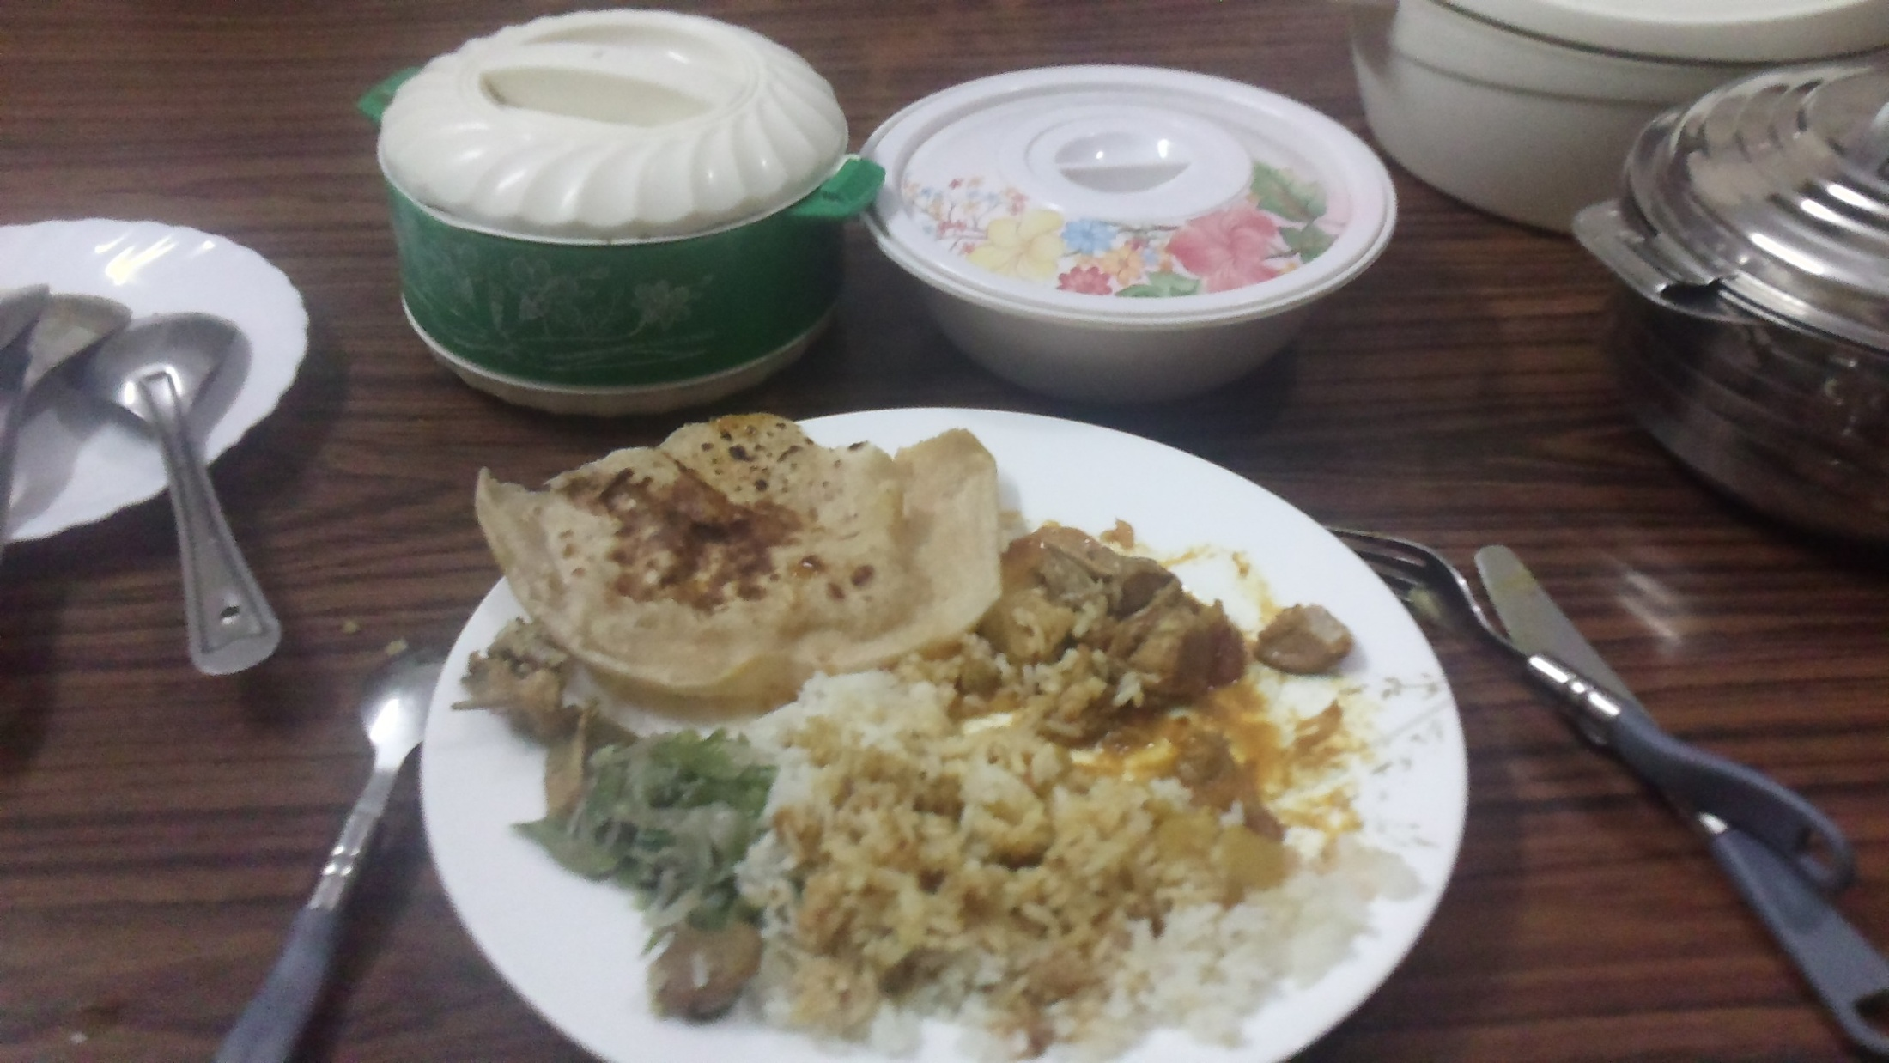
Déjeuner et Dîner : Table
Ainsi, on peut retrouver chez certaine personnes, une assiette avec des couverts. Mais la plupart du temps, les indiens mangent avec la main droite.

Slide 16
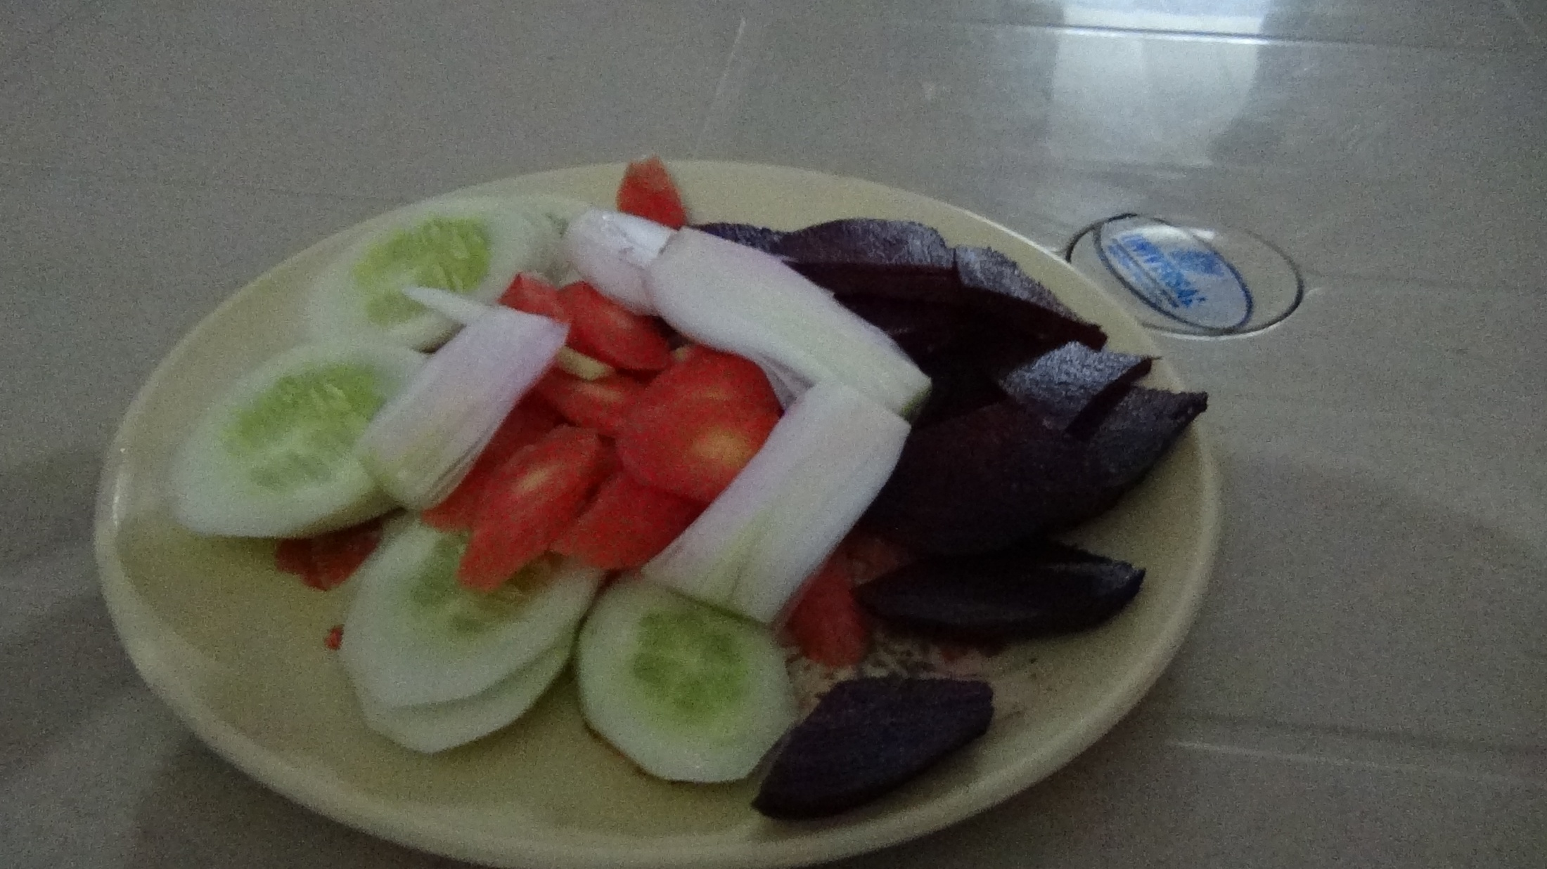
Déjeuner et Dîner : Salade
Là où j’étais ils ont l’habitude de commencer par une salade de concombres, carottes, betteraves, ….

Slide 17
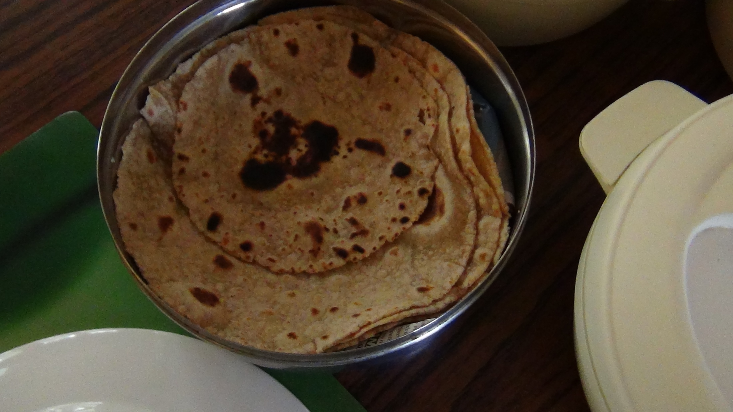
Déjeuner et Dîner : Chappattis
Après, on retrouve toujours le traditionnel Chappattis. Une grosse crêpe de farine de blé, on y découpe des bouts qui nous servent à manger la suite sans trop se salir les doigts.

Slide 18
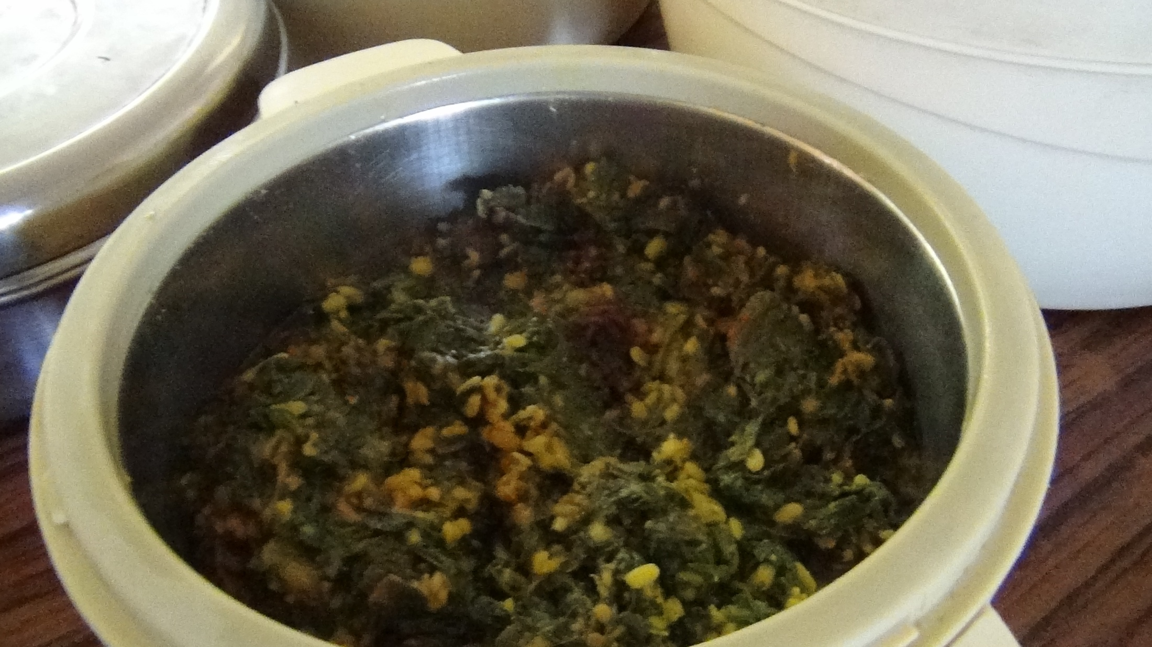
Déjeuner et Dîner : Vegetable
Epinards au « bitten rice », oignon au curry, mijoté de légumes qu’on mange donc avec le chappattis.

Slide 19
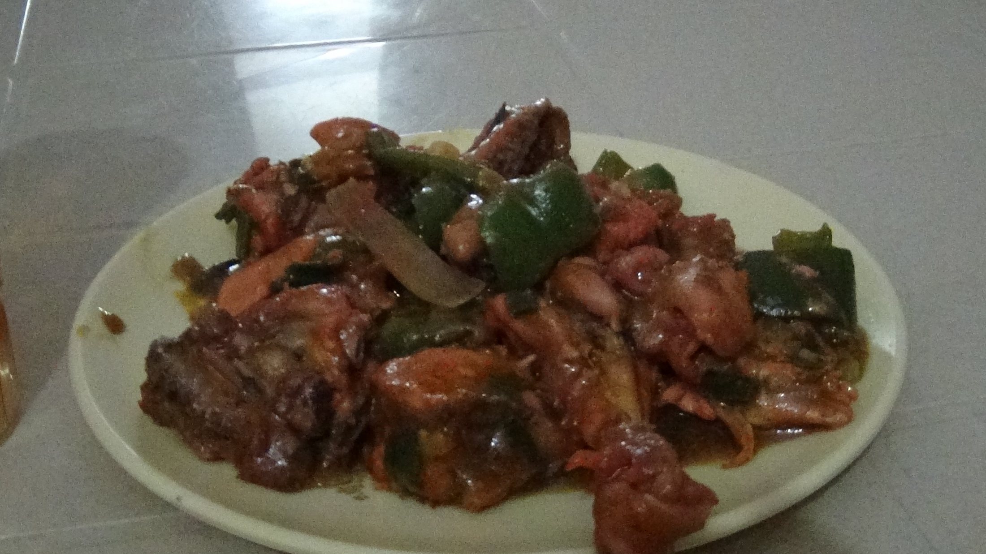
Déjeuner et Dîner : Chicken Chili
En plat de résistance, on peut trouver du poulet aux poivrons …

Slide 20
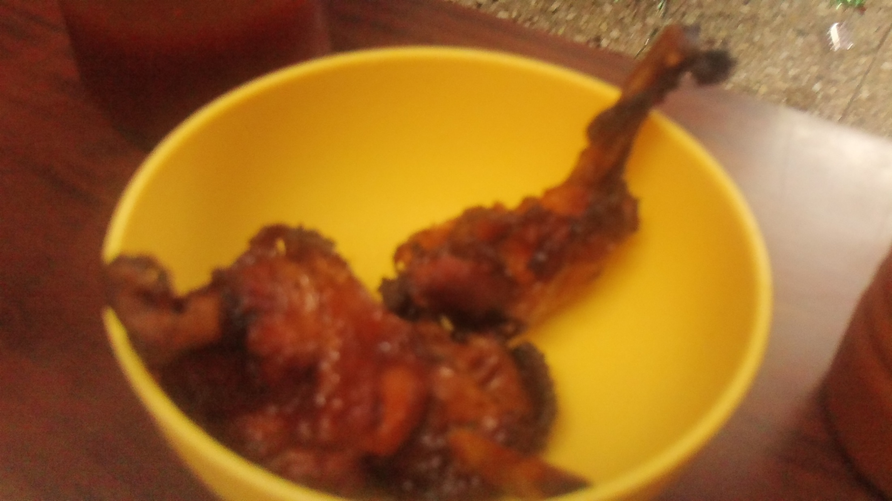
Déjeuner et Dîner : Chicken fried
… du poulet grillé ….

Slide 21
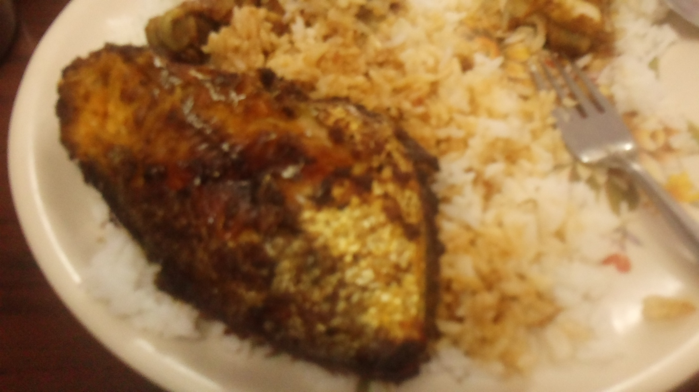
Déjeuner et Dîner : Fish fried
… du poisson grillé …

Slide 22
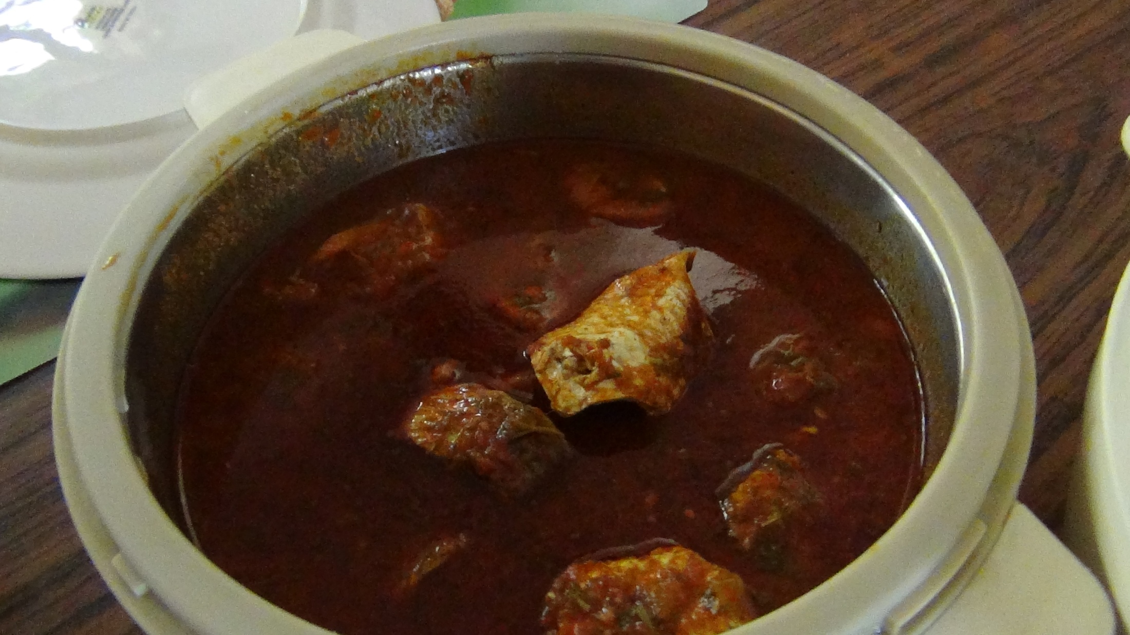
Déjeuner et Dîner : Fish Dale
Le « dale » est une préparation de légumes épicées, la base d’un mijotée de (dans l’ordre décroissant de consommation usuelle) poulet, de poissons, de crevettes, de viande de chèvre, viande de porc et viande de bœuf (pour les catholiques)

Slide 23
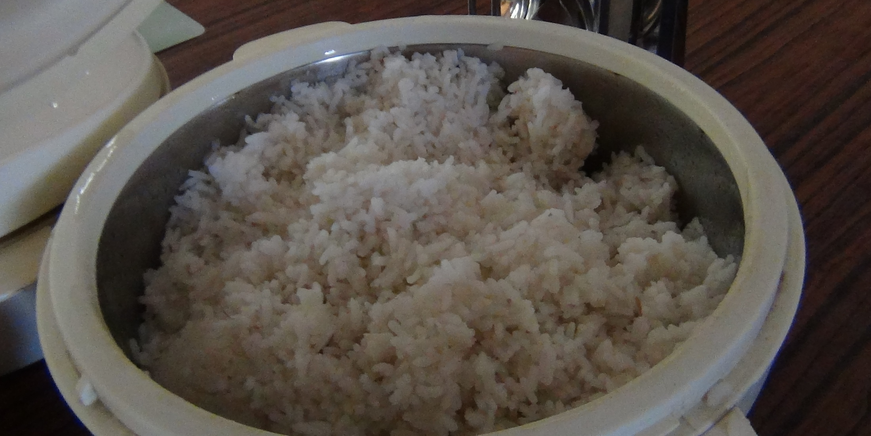
Déjeuner et Dîner : Rice
Le riz est la base de chaque repas, il remplace notre pain ou nos pommes de terre. On commence par se servir en riz puis on le recouvre de « dale » qui va donner le goût au riz. Le « dale » permet aussi de rendre le riz gluant pour en faire des petits boules qu’on porte à la bouche quand on mange avec les mains.

Slide 24
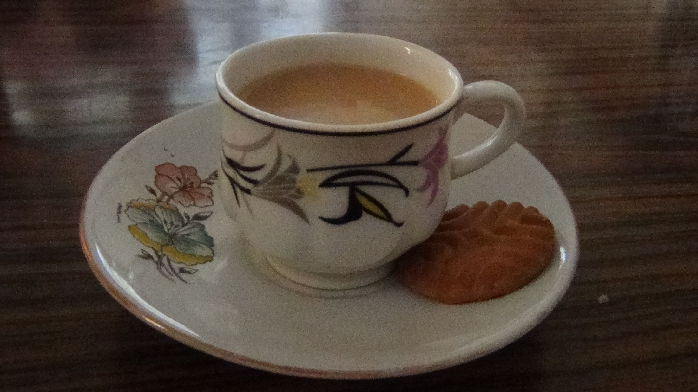
16H : le Chai avec un biscuit
De plus de conduire à gauche, ils ont aussi gardé le thé de 4h des anglais, une habitude très ancrée chez les gens rencontrés. Le matin le thé est fait avec du lait de buffle, pour le 4h, avec du lait de vache.

Slide 25
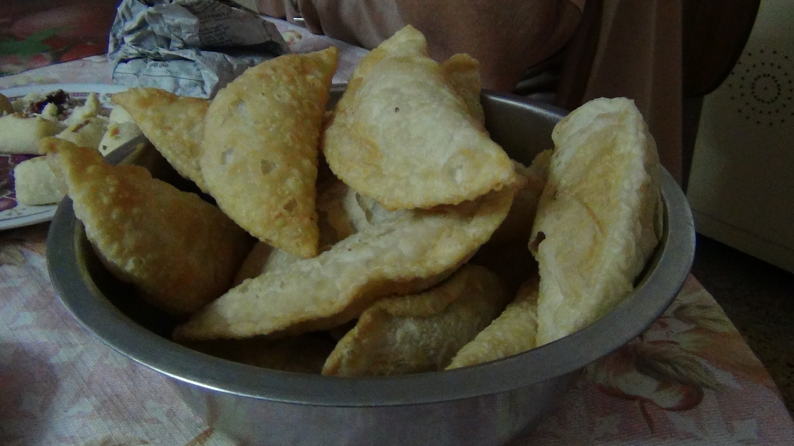
16H : autres biscuits karangi
Toujours pour accompagner le thé.

Slide 26
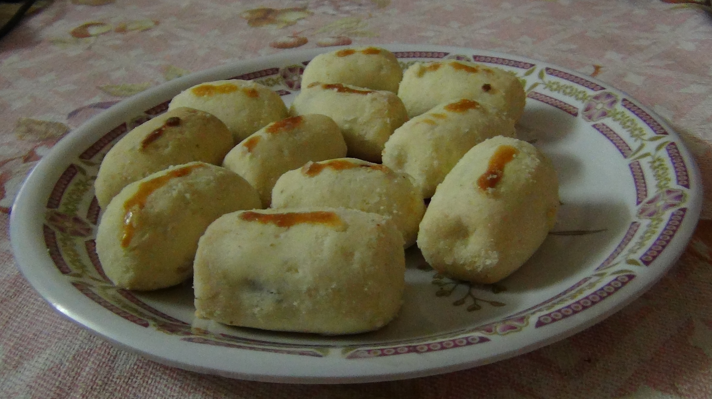
16H : autres biscuits Nankata
Toujours pour accompagner le thé. (cf recette sur le site)

Slide 27
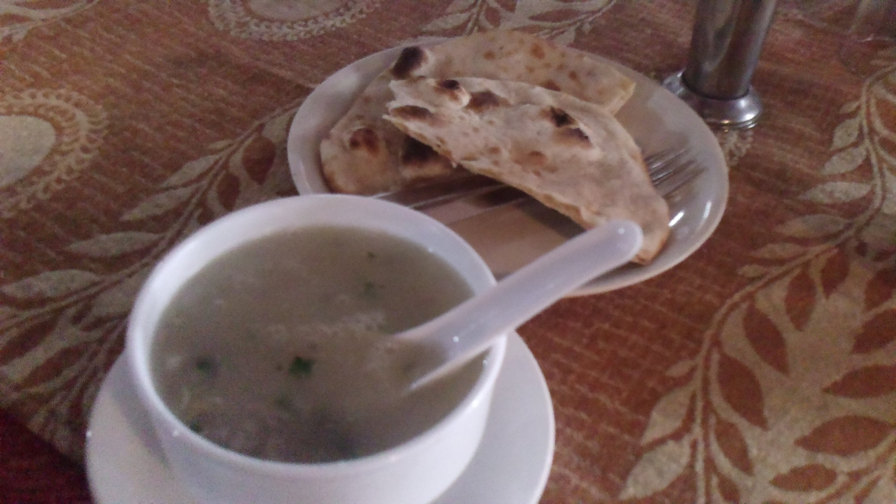
Au restaurant : Bouillon de poulet

Slide 28
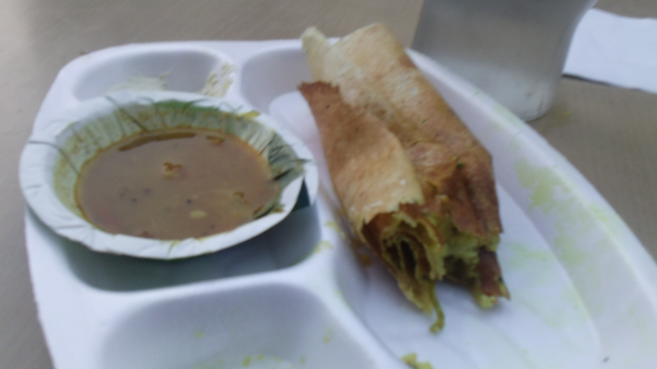
Au restaurant : crêpe et légume

Slide 29
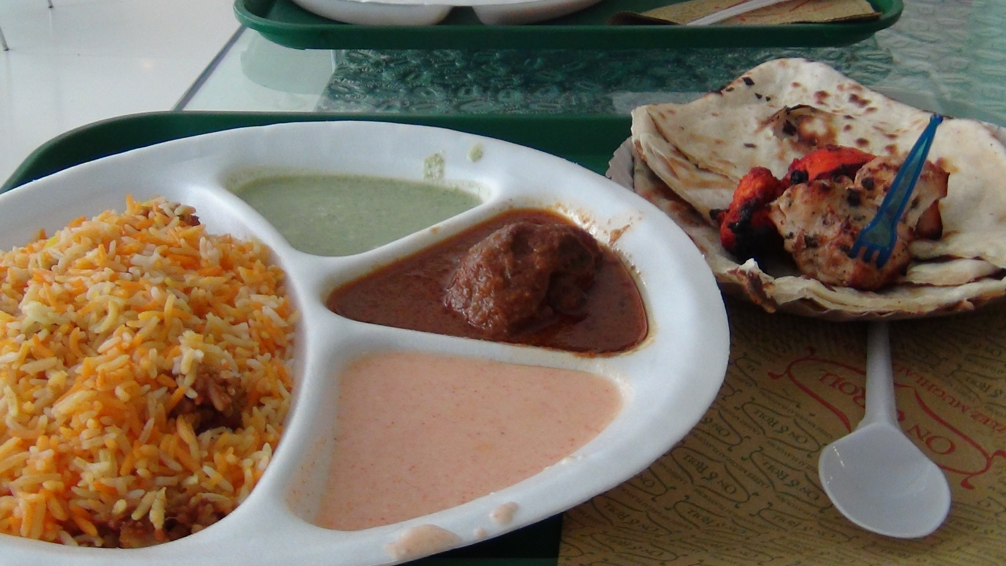
Au restaurant : poulet Tandori
Plus, viande de chèvre avec ses sauces à bases de yahourt.

Slide 30
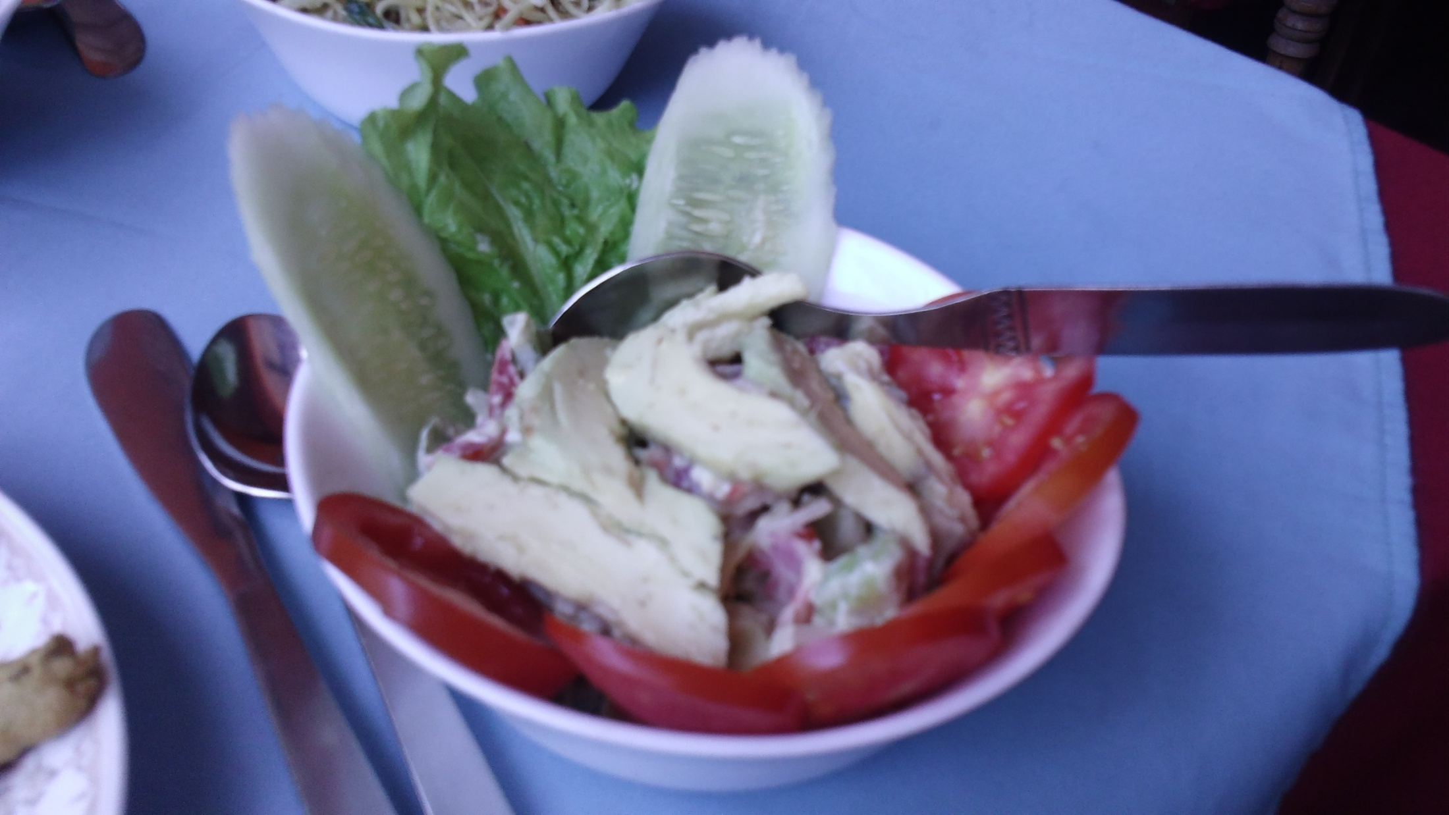
Au restaurant : Salade
Avocats, crevettes, tomates et concombres

Slide 31
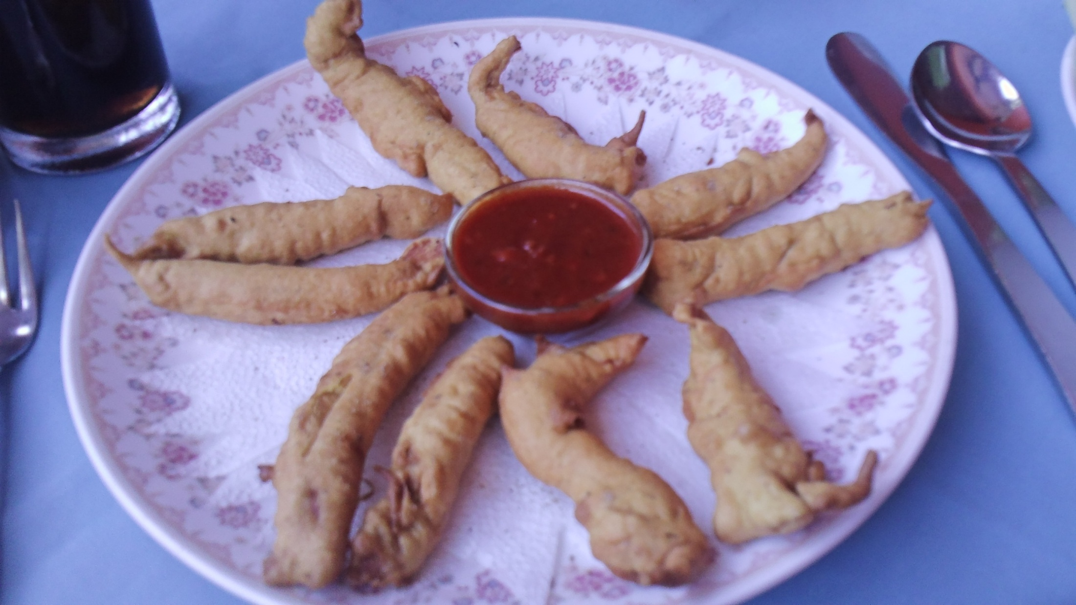
Au restaurant : Poulet Kambari

Slide 32
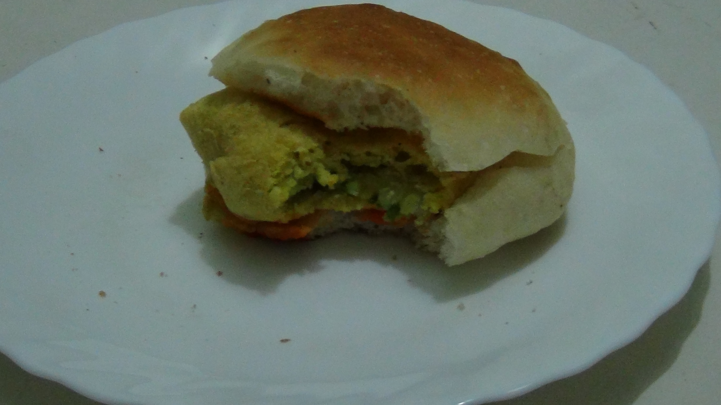
Snack : Wadapao
Très rependu dans cette région, un peu le burger indien, ils en mangent à 10h, à 18h, au repas, quand ça leur plaît. C’est un boule de préparation de légumes frie que l’on mange dans un pain.

Slide 33
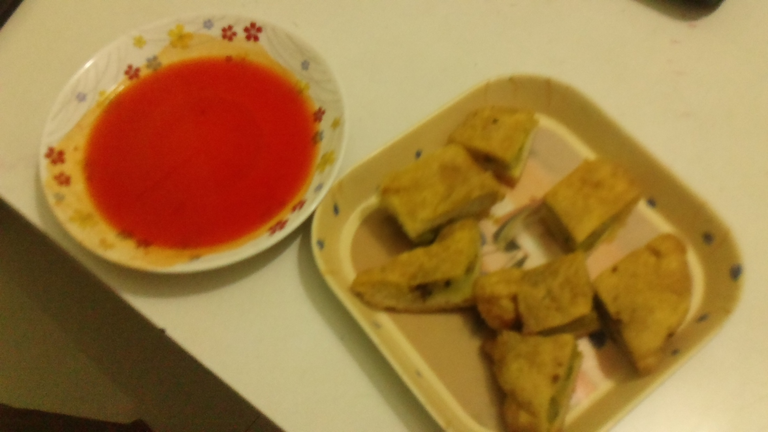
Snack : Asamosa
Très rependu aussi, s’accompagne de sa sauce,

Slide 34
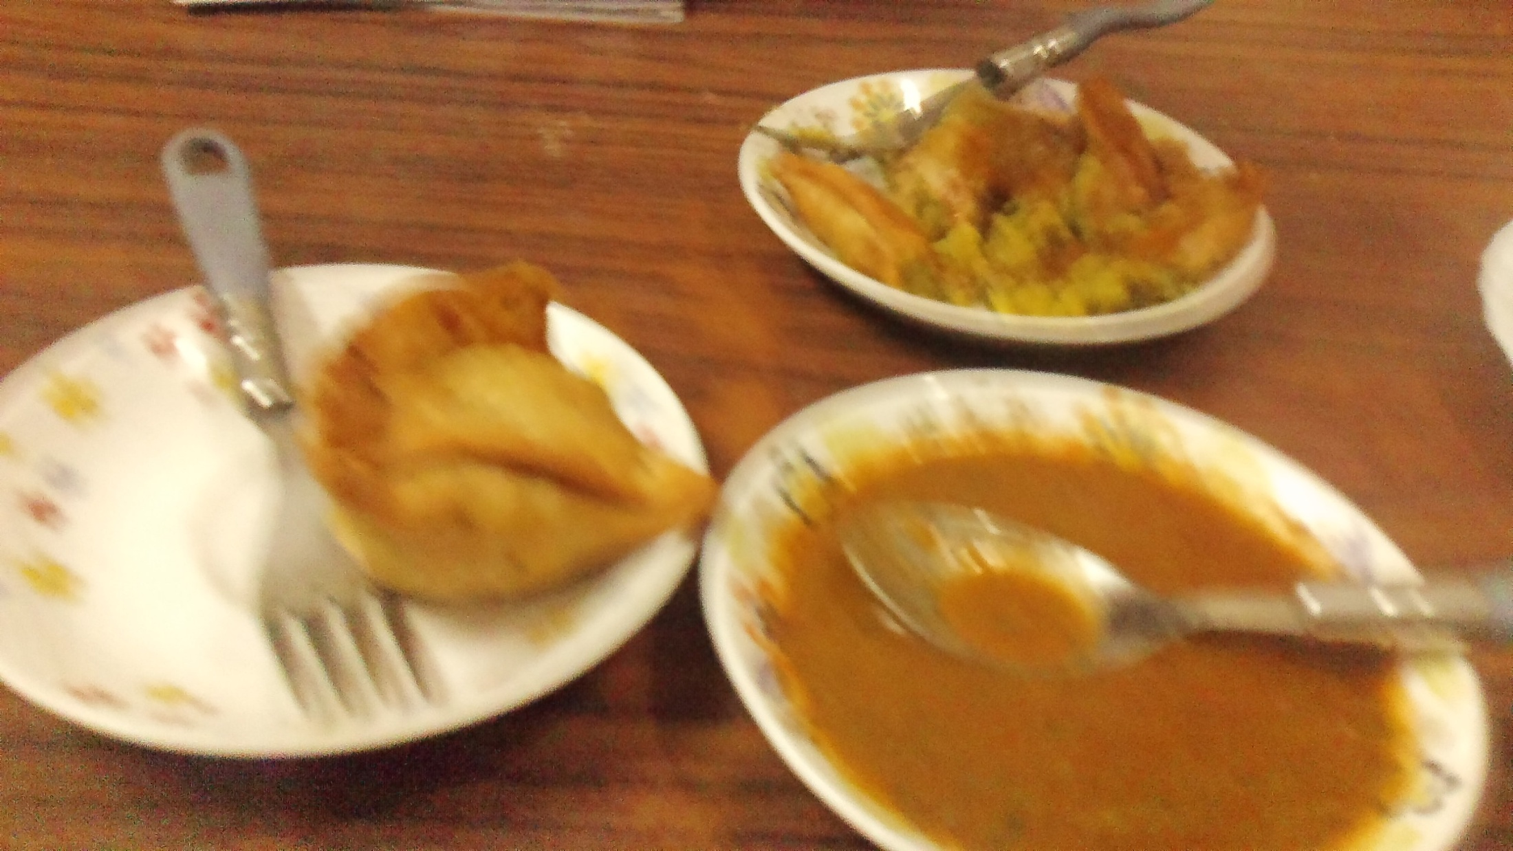
Snack : Asamosa
Il en existe plusieurs sortes toujours accompagnées de leur sauce,

Slide 35
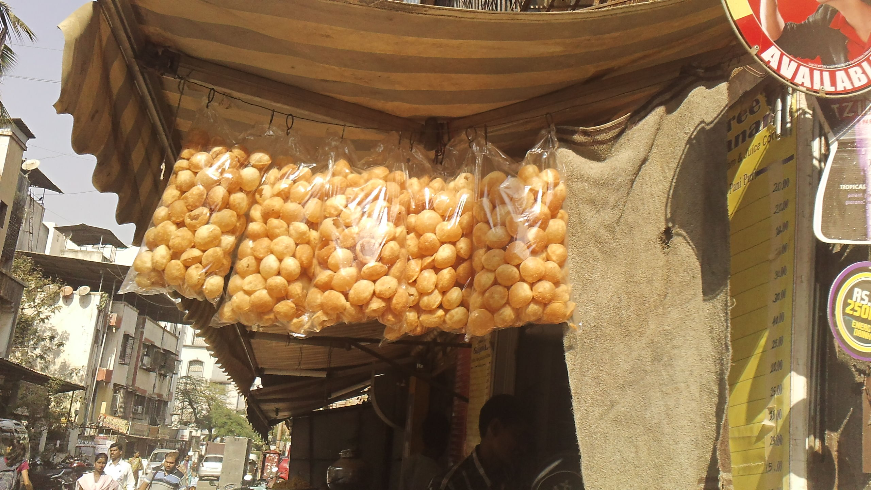
Snack : Pani Pure
Peu se manger comme ça, mais ils préfèrent les manger en « pani pure with wather ». On perce la sphère, on y met des graines, des épices et une eau aromatisée. Ça explose dans la bouche quand tu les manges mais c’est vraiment sympa.

Slide 36
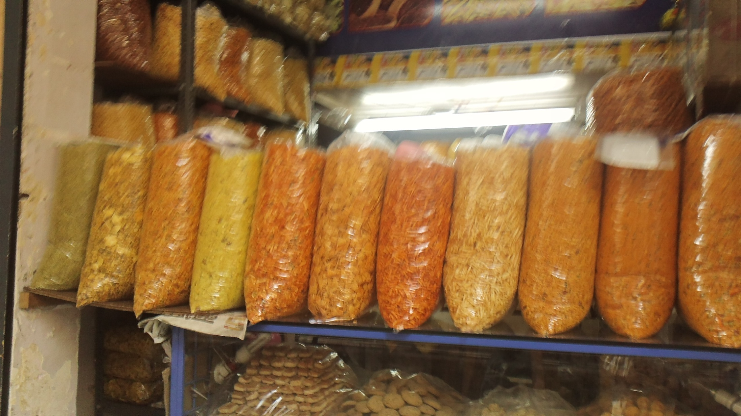
Snack : Choudas
Ils existent plusieurs sortes de « choudas » du matin, qu’on peut aussi manger à d’autres moments de la journée.

Slide 37
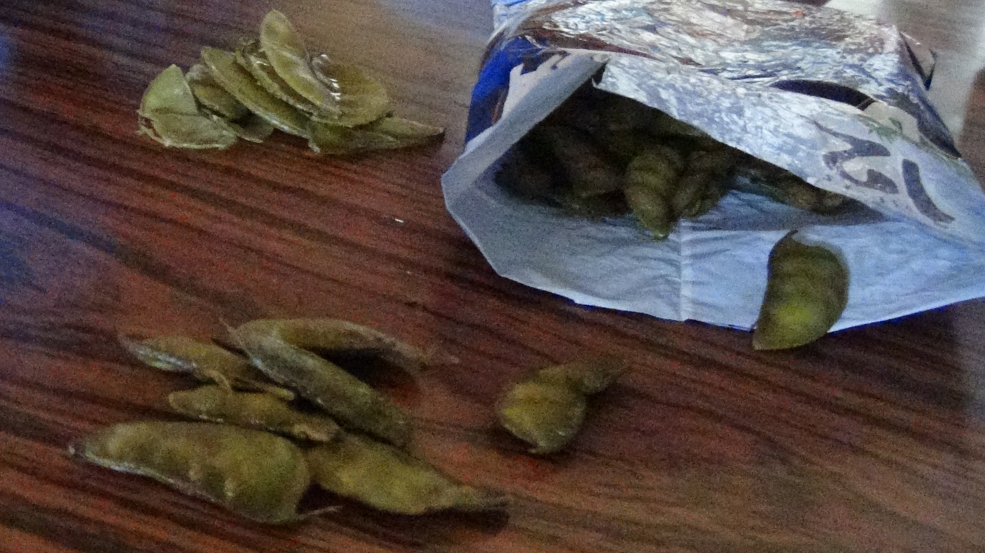
Snack : Beens
Telles des chips, certains mangent les pois cuits à l’intérieur des gousses, à la fin du repas ou pour le thé.

Slide 38
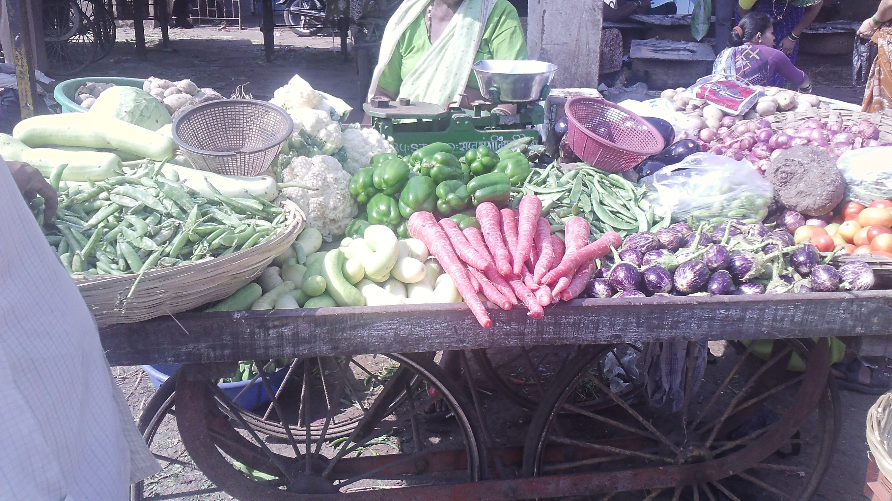
Le marché : Les légumes
On retrouve beaucoup de légumes identiques à ceux en France si ce n’est la variété qui change un peu.

Slide 39
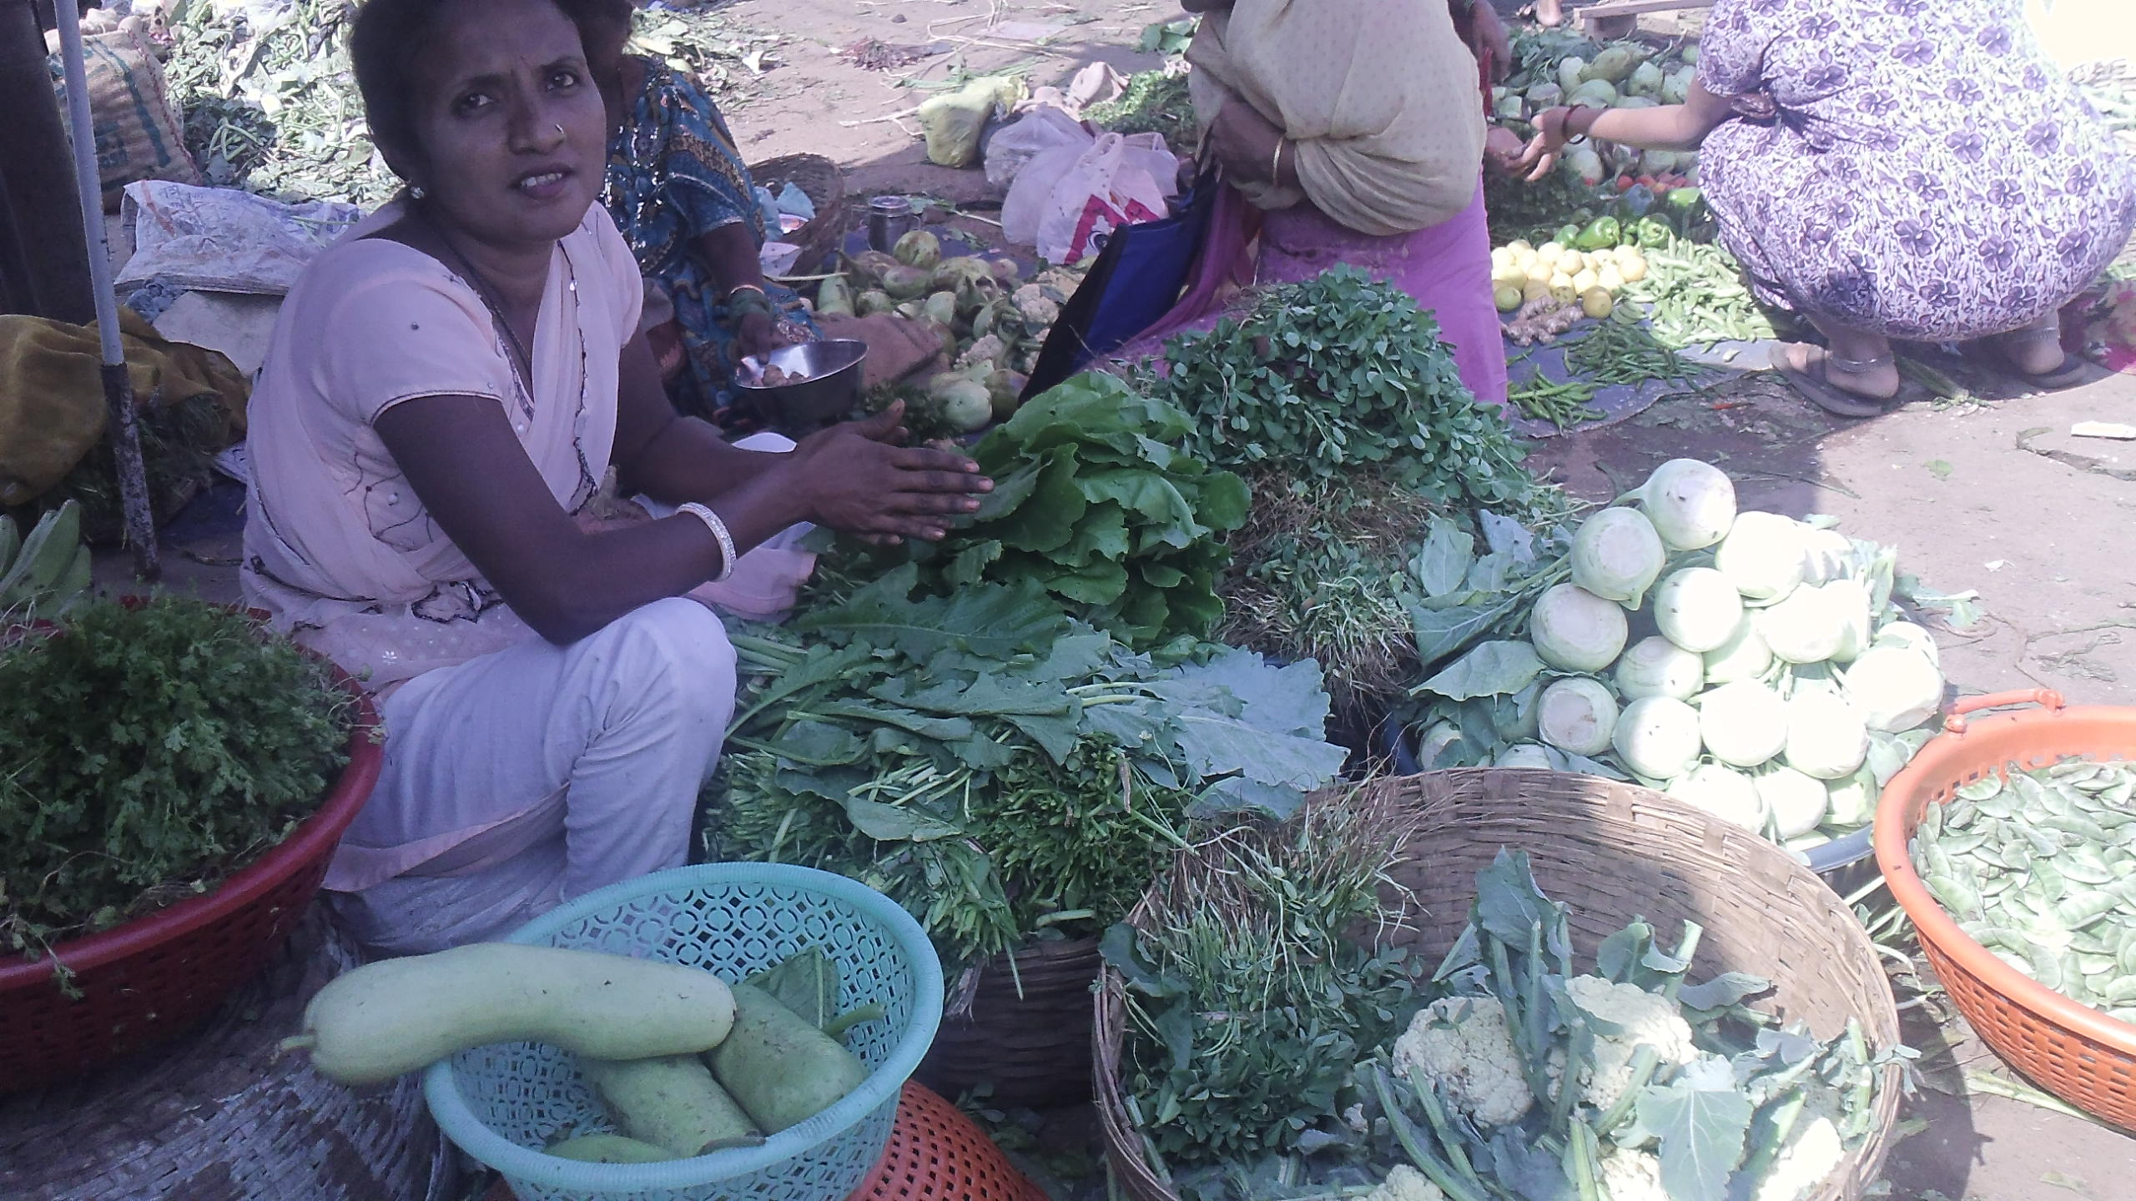
Le marché : Les légumes
Beaucoup de légumes à feuilles : épinards, choux, chou-fleur, poireaux …

Slide 40
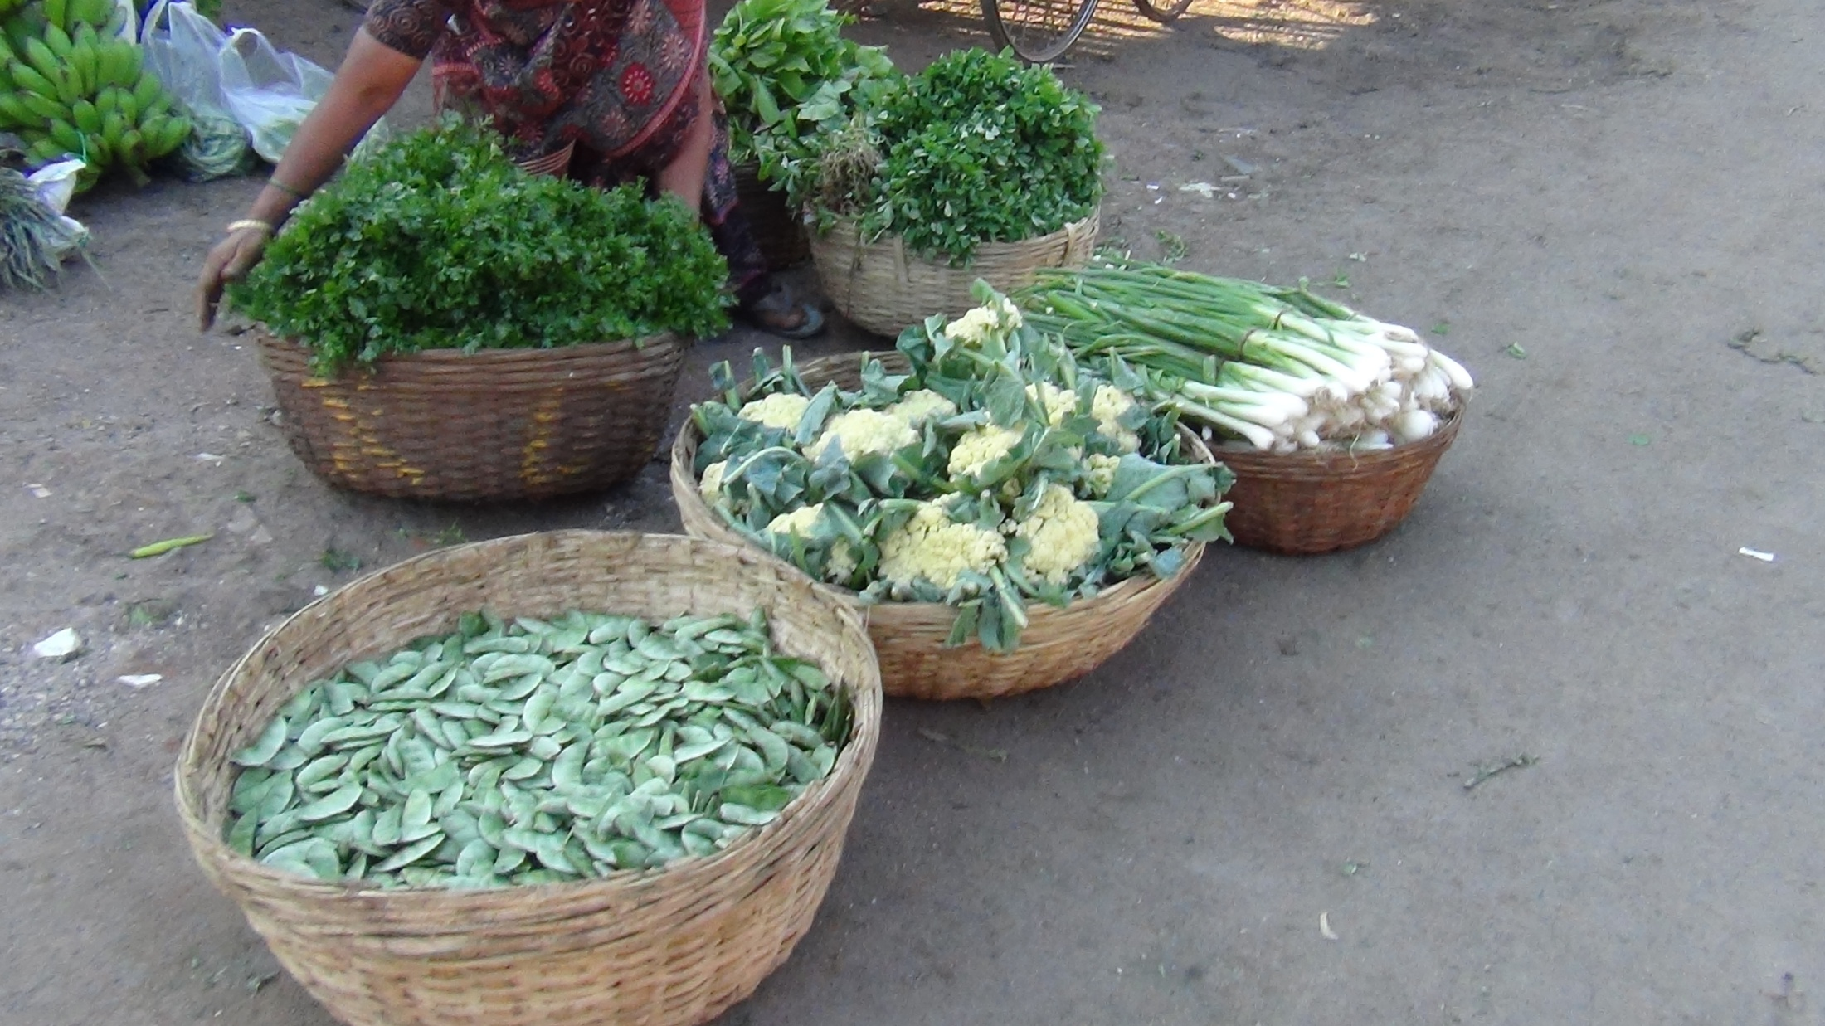
Le marché : Les légumes
Mais aussi de feuilles aromatiques comme la coriandre, l’aneth et d’autres ….

Slide 41
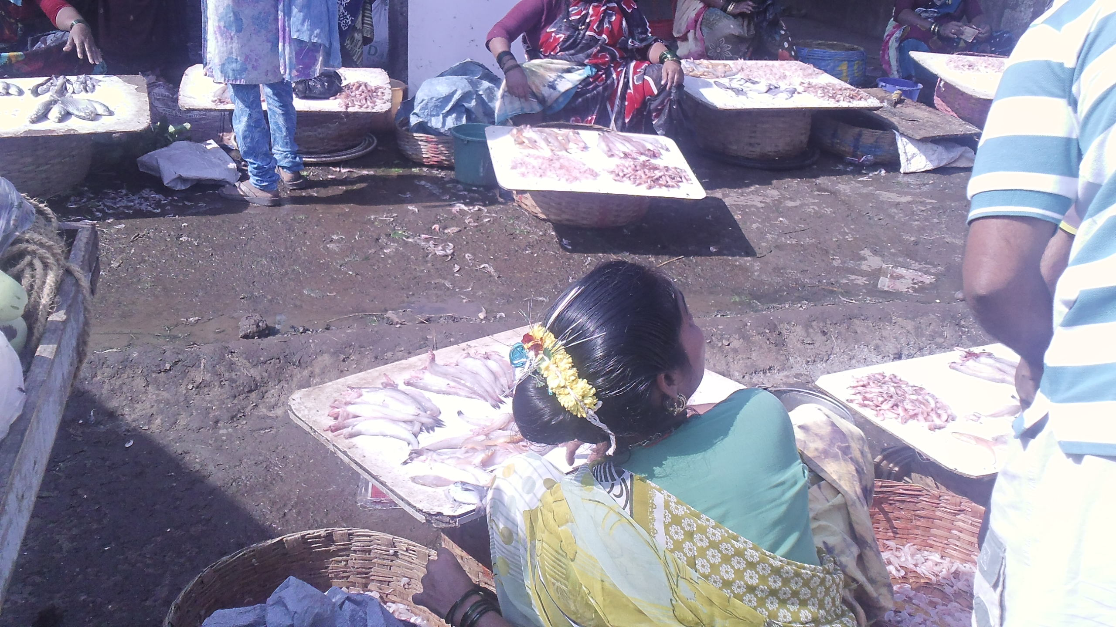
Le marché : Les poissons
Les hommes pêchent et les femmes essayent de vendre les poissons pris le jour même mais pas de pain de glace comme chez nous, au soleil avec des mouches, c’est pour ça qu’il faut bien faire cuire le poisson.

Slide 42
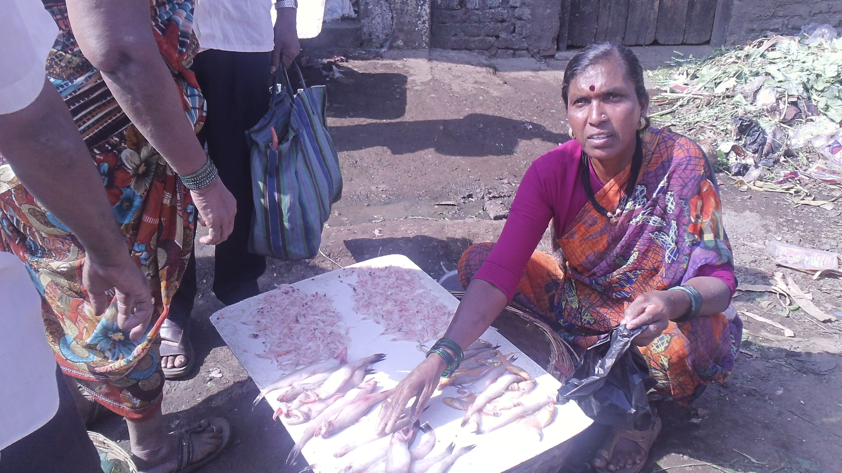
Le marché : Les poissons
Des crevettes et le fameux poisson « Bombay duck » de la région, très bon.

Slide 43
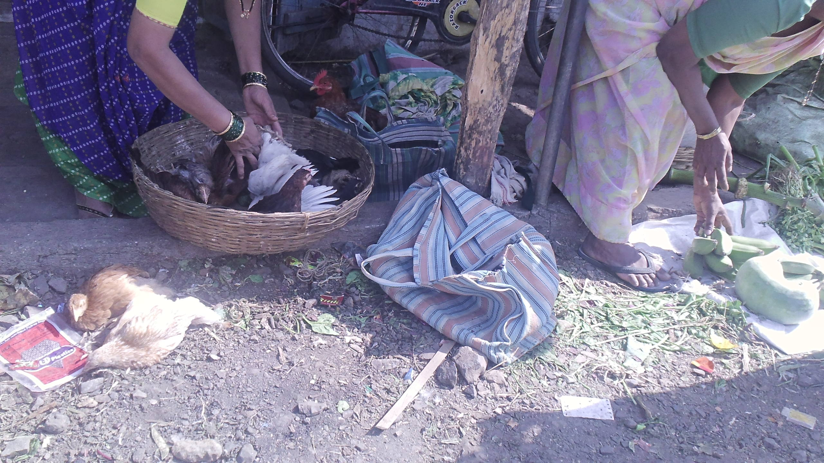
Le marché : La viande
Ici, on achète les poulets vivants et on les prépare à la maison. Comme ça on est sûr qu’il est bien frai.

Slide 44
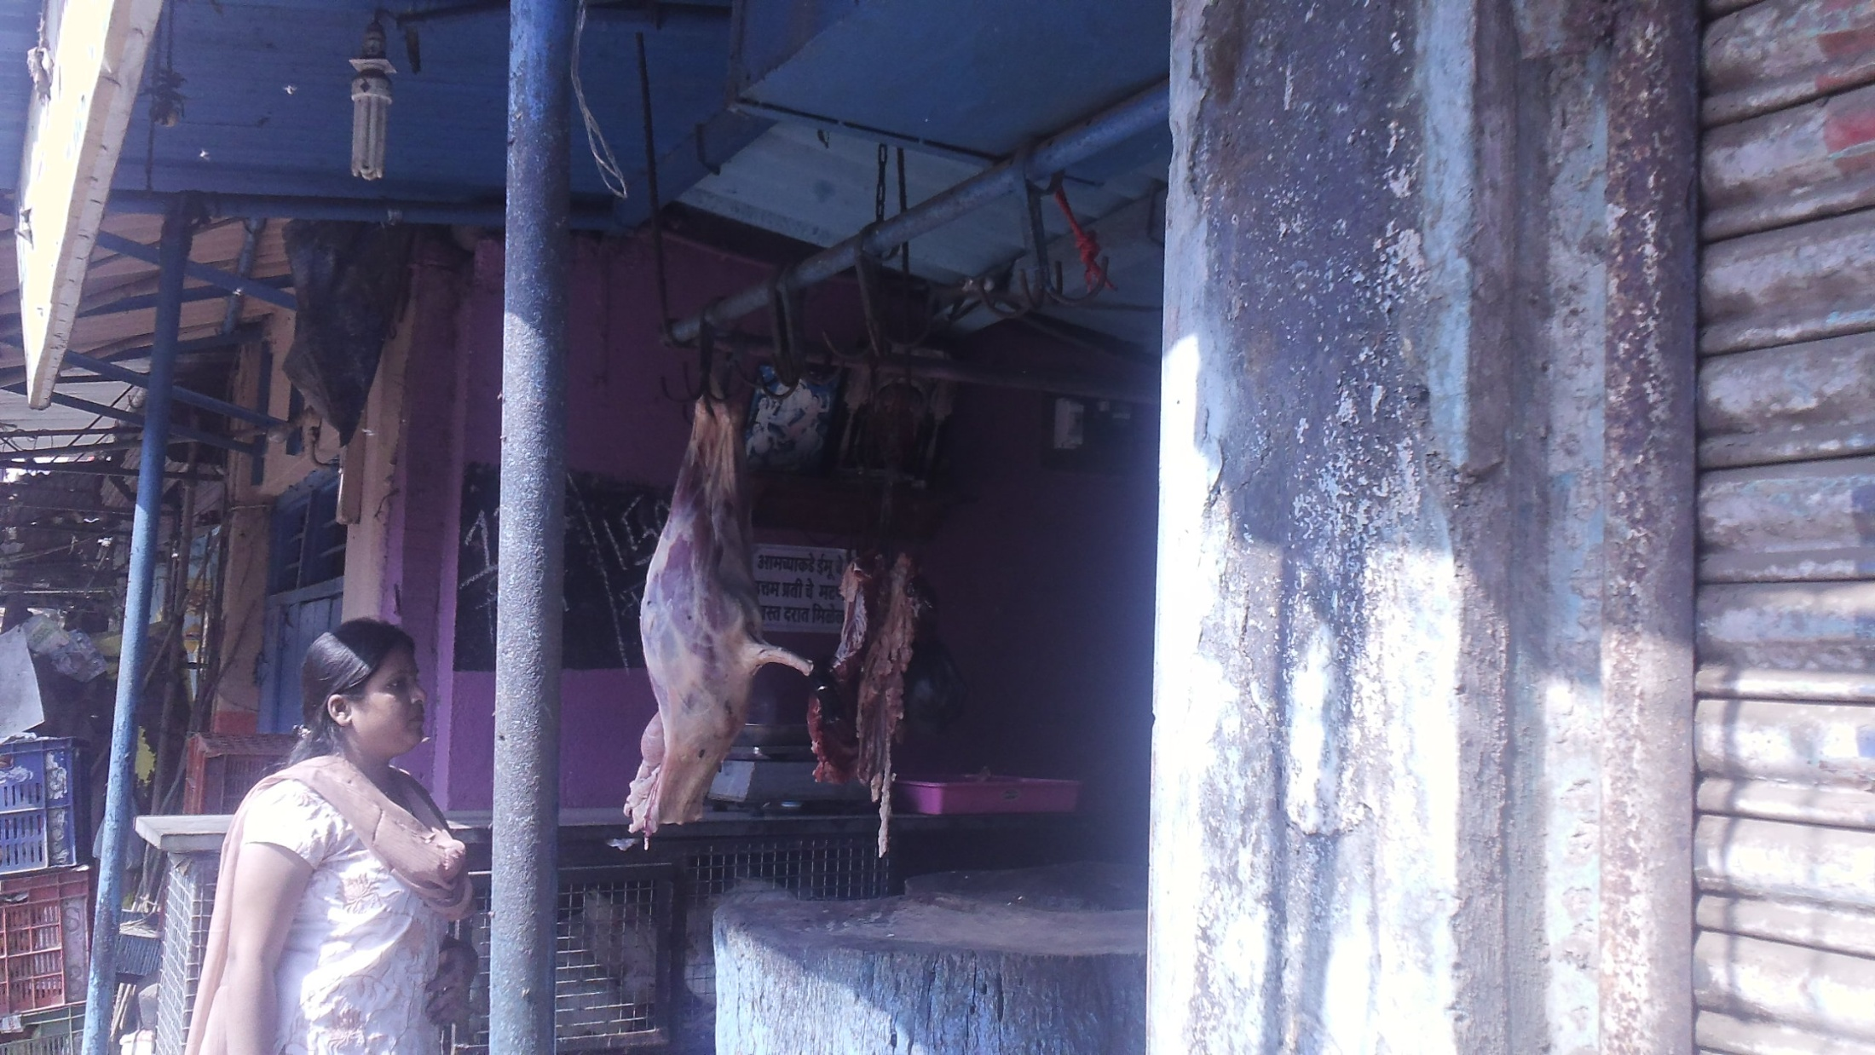
Le marché : La viande
Les bouchers n’ont pas les mêmes règles d’hygiène que nous, ils exposent la viande qui sera vendue dans la journée et ils vous préparent ça devant vous sur une grosse pierre ou une grosse bûche en bois.

Slide 45
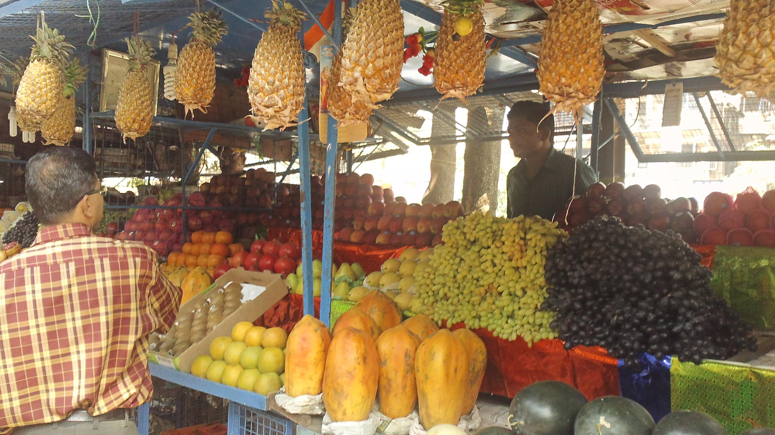
Le marché : Les Fruits
Dans cette région, une grosse consommation de fruits pour le dessert des repas.

Slide 46
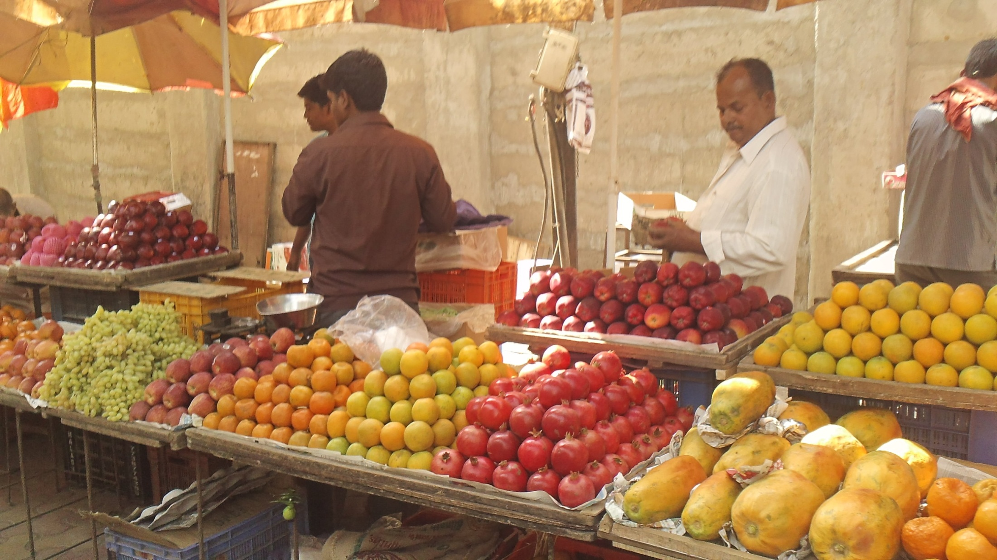
Le marché : Les Fruits
En bas à droite, ce sont des papayes.

Slide 47
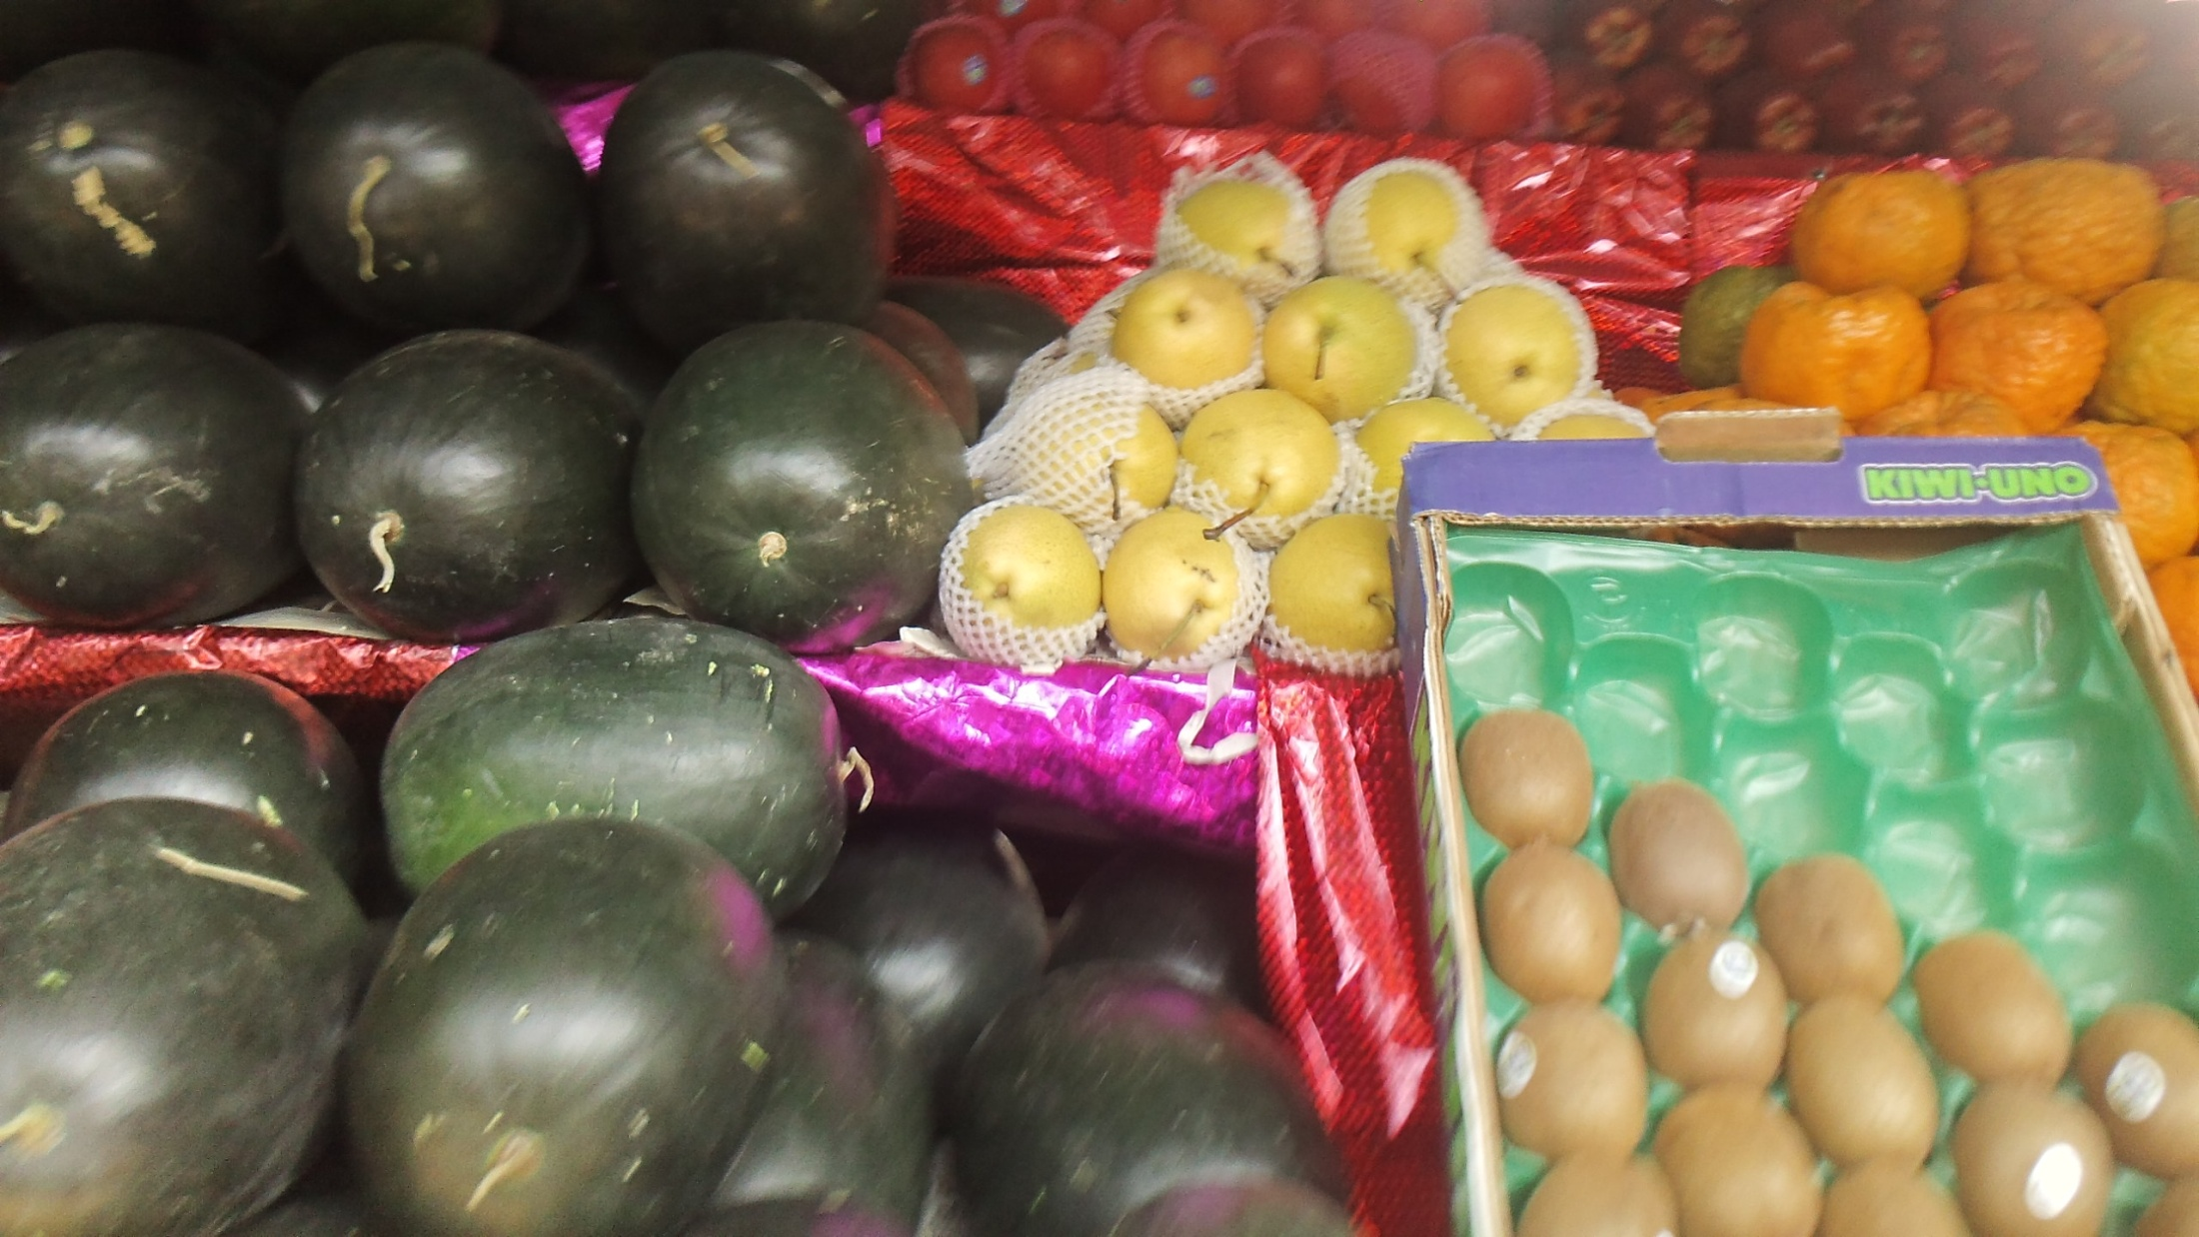
Le marché : Les Fruits
Pastèques, kiwis …

Slide 48
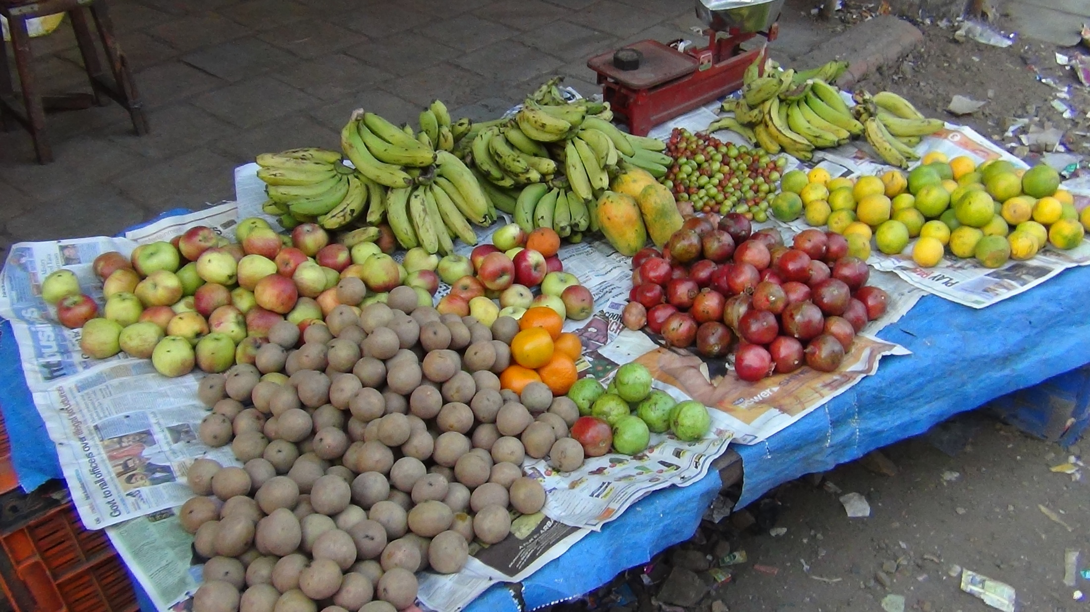
Le marché : Les Fruits
Des pommes, des bananes et en bas à gauche des « chikoo »

Slide 49
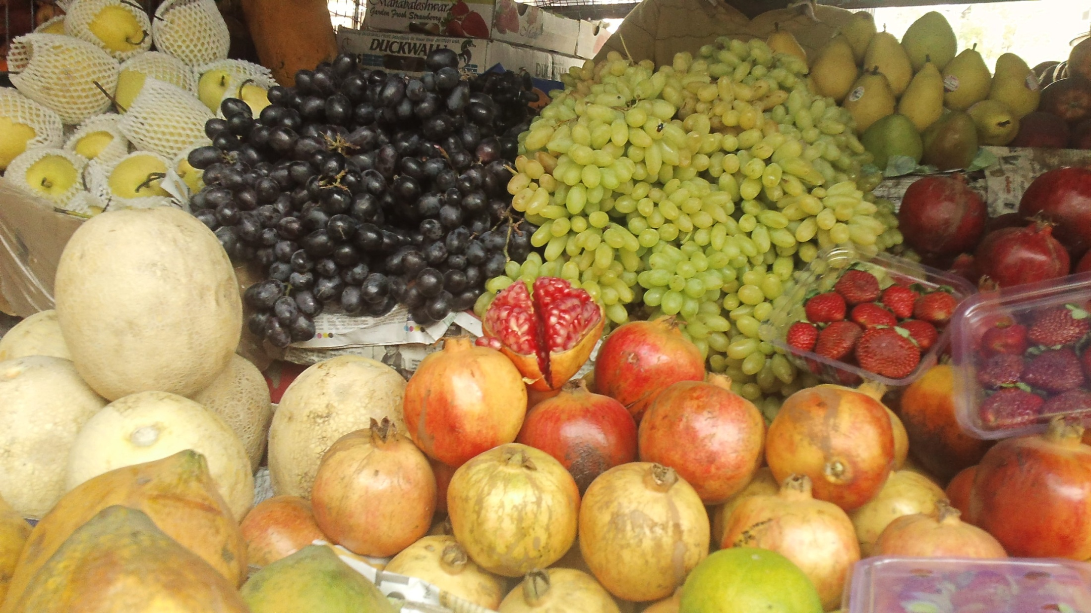
Le marché : Les Fruits
Le fruit ouvert est un « pomo granat. »

Slide 50
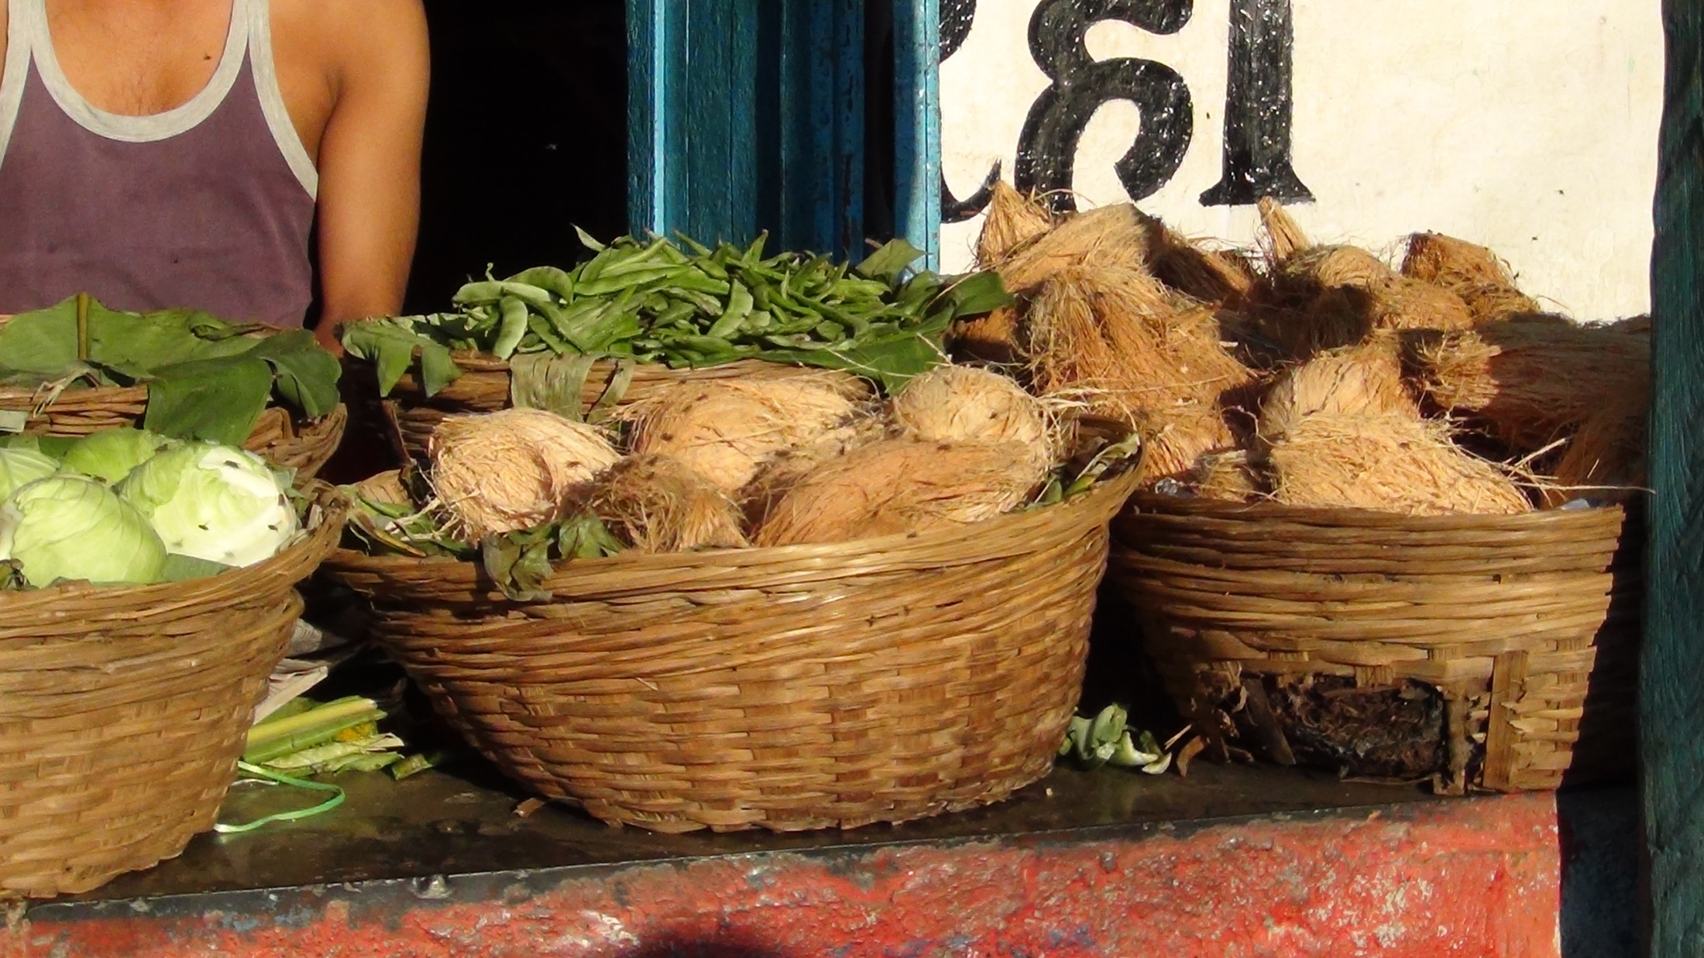
Le marché : Les Fruits
Beaucoup de noix de coco.

Slide 51

Le marché : Les Fruits
Beaucoup d’ananas mais ici on aime les préparer comme ça

Slide 52

Le marché : Les Fruits
Des oranges, des melons et même des fraises.

Slide 53

Le marché : Les Fruits
Des cacahuètes et une autre variété de « chikoo »

Slide 54

Le marché : Les Fruits
Un fruit assez étrange mangé souvent chaud, le « chingala »

Slide 55

Les boissons : le jus de canne à sucre
En écrasant la canne à sucre, ils en récupèrent un jus assez frai pas trop sucré mais plutôt boisé.

Slide 56

Les boissons : CoConut Water
Il est très facile de trouver un vendeur qui vous proposent un verre de ce jus, juste l’eau au milieu de la noix, certains vous le proposent avec juste un paille dans la noix, assez frai, mais assez amère.

Slide 57

Les boissons : Soda
Voici leur soda le plus consommé mais je vous rassure quand on regarde sur le bouchon on retrouve …

Slide 58

Les boissons : Coca cola
Et oui, personne n’y échappe !

Slide 59

Infos : le logo certifiant végétarien.
Un simple rond carré et rond verts, l’Inde étant un pays avec un gros pourcentage de végétarien du la religion hindouisme, le plus surprenant c’est de retrouver ce logo sur les bonbons ou le dentifrice.

Slide 60

Magasin : épiceries
On trouve des galeries commerciales telle les halles de Paris dans les grandes villes, on trouve des centres commerciales dans les villes principales, mais dans les petits villages beaucoup de petites échoppes comme celles-ci

Slide 61

Magasin : épiceries
Ils vendent un peu de tout : bonbons, pour les jeunes qui sortent de l’école, nécessaires de matériel scolaire, nourriture de base, produits d’entretien ….

Slide 62

Magasin : épiceries
Certain font la nourriture qu’ils vendent devant tout le monde, dans la rue.

Slide 63

Magasin : épiceries
Les farines et les céréales, la base de l’alimentation vendu au gros.

Slide 64

Magasin : épiceries
Des grands consommateur de graines grillés en tout genre appelées : rostit grams. On y trouve des cacahuètes, des poichiches, des noix de cajou …

Slide 65

Magasin : épiceries

Slide 66

Magasin : épiceries

Slide 67

Magasin : épiceries

Slide 68

Magasin : épiceries
Allez, on finit avec les pâtisseries, à base pâte de graines et d’arachides : des grands consommateur aussi. voici à quoi elles ressemblent :

Slide 69

Magasin : épiceries

Slide 70

Magasin : épiceries

Slide 71

Magasin : épiceries
Désolé je n’ai pas eu l’occasion de tous les goûter, mais oui ça fait envie !

Slide 72
Bon Appétit

